Slide 1

2023 데이터 청년 캠퍼스
-AI기반 의료 빅데이터 분석과정-
2023. 6.

Slide 2

실습

Slide 3

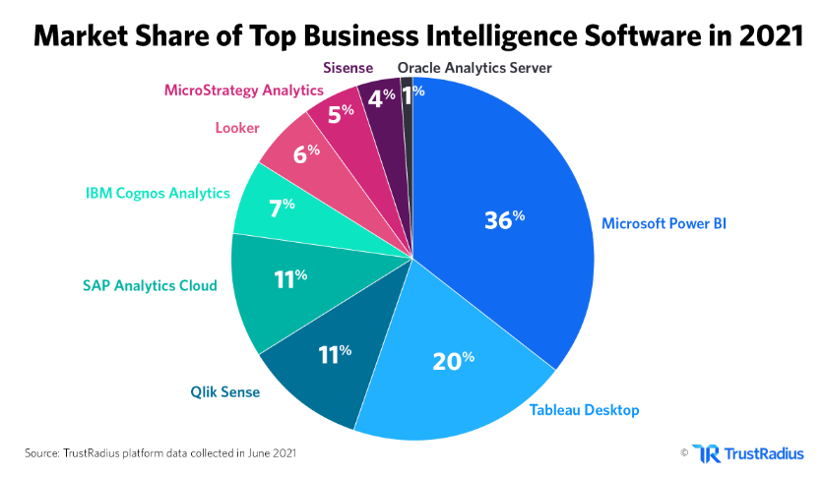
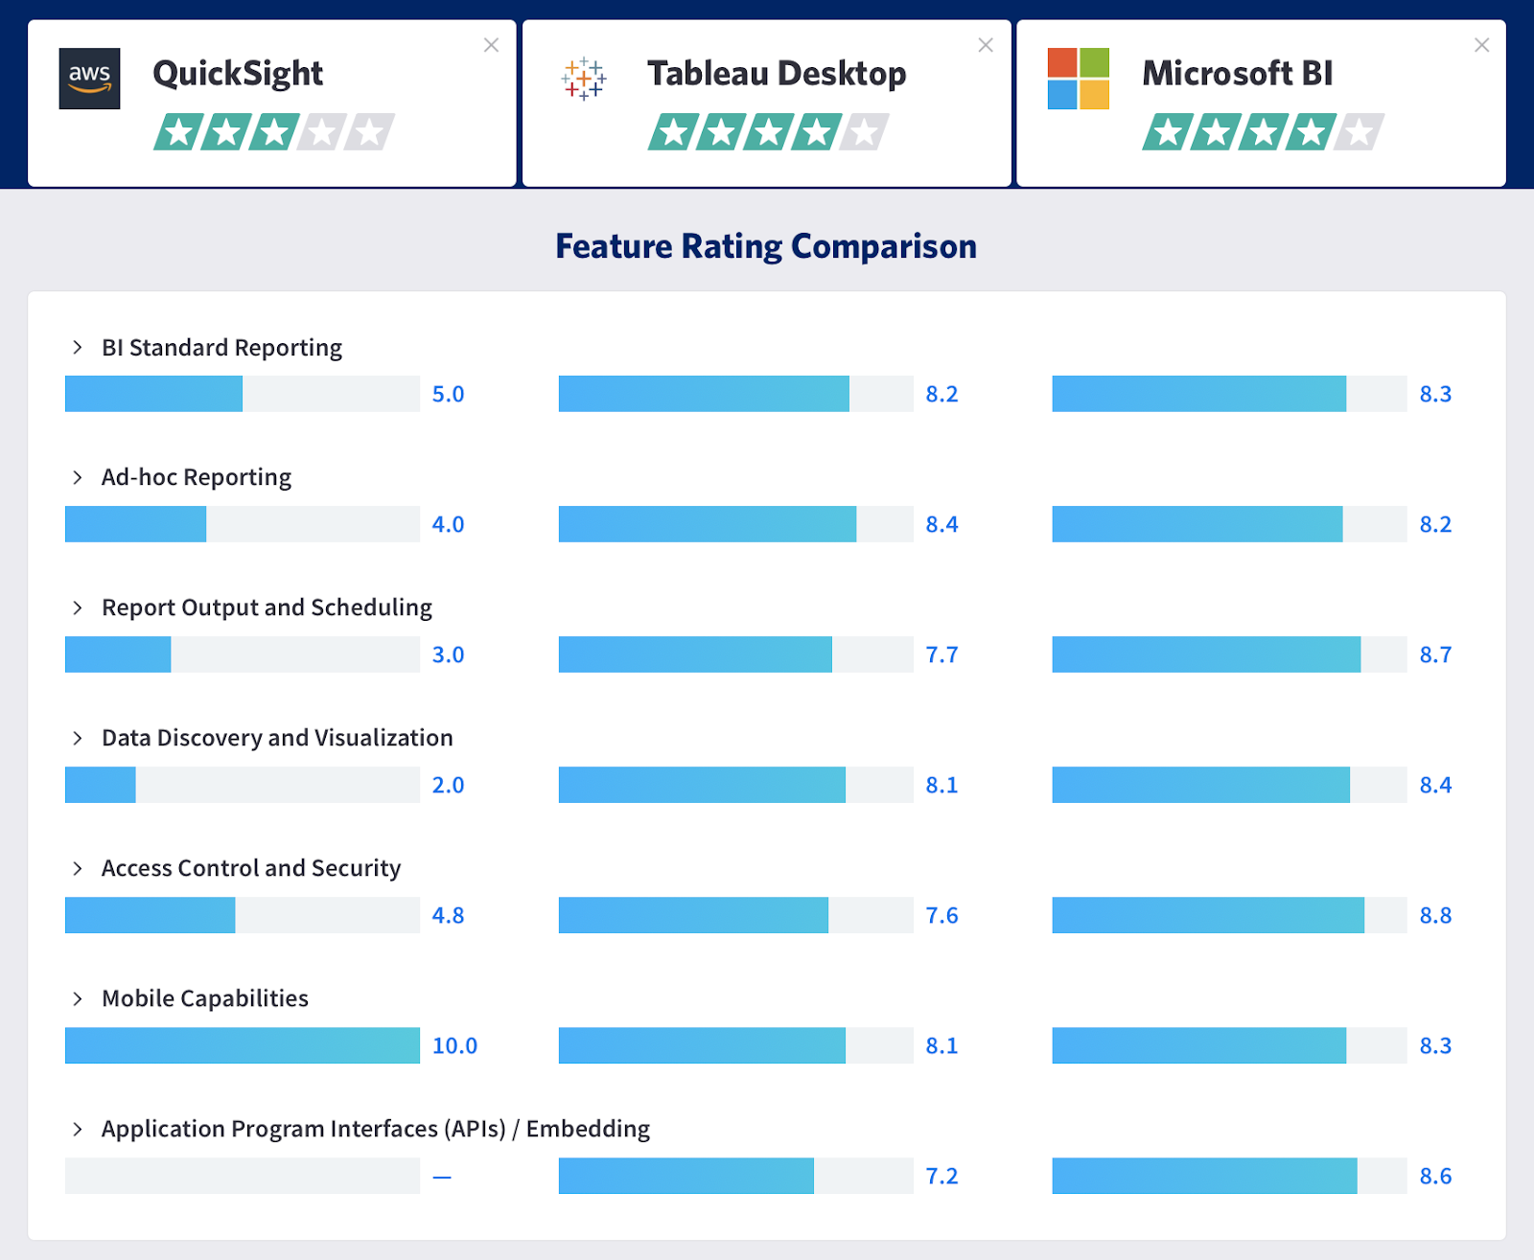
4. AWS Quick Sight 실습
AI 기반 의료 빅데이터 분석 과정
Criteria | AWS QuickSight | Tableau
Deployment | Cloud | On-premises, Cloud
Data Sources | 15+ sources | 100+ sources
Pricing | Pay-per-session, Enterprise Edition | Subscription, Perpetual License
Visualizations | Basic | Advanced
Collaboration | Limited | Extensive
Dashboard Sharing | Limited | Advanced
AI/ML Integration | Yes | Limited
Mobile support | Yes | Yes

Slide 4
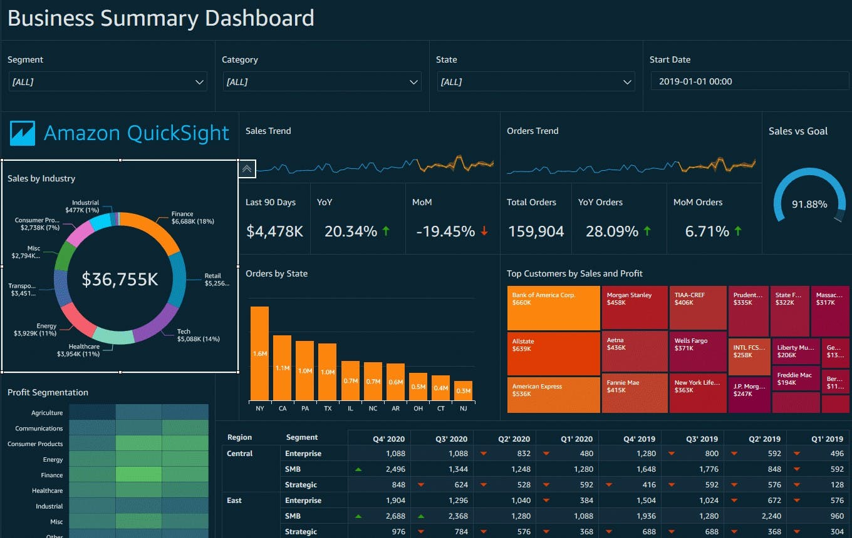
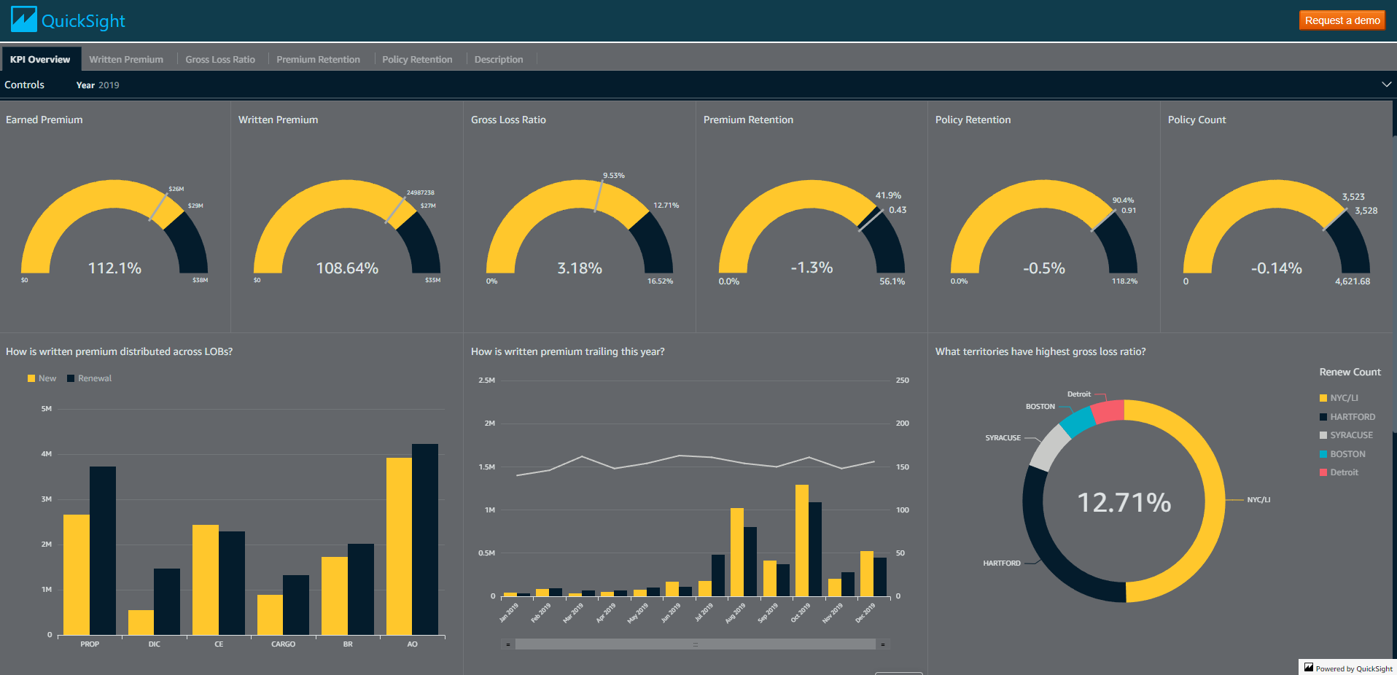






4. AWS Quick Sight 실습
AI 기반 의료 빅데이터 분석 과정
모든 데이터 연결 및 크기 조정
사용자 지정 가능한 대시보드
인사이트를 위해 ML 통합 활용
셀프 서비스 BI 지원
네이티브 AWS 서비스 통합
서버가 없으며, 사용량에 따라 지불

Slide 5
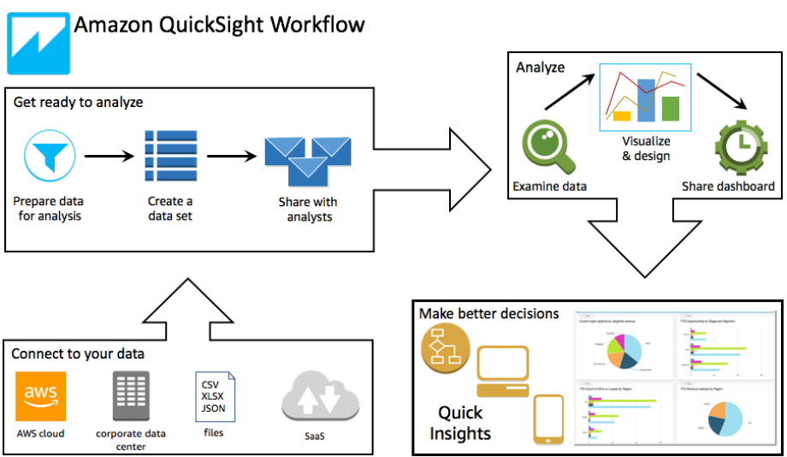
4. AWS Quick Sight 실습
AI 기반 의료 빅데이터 분석 과정
새 분석을 생성합니다.
새 데이터세트 또는 기존 데이터세트 추가
필드를 선택하여 첫 번째 차트를
분석에 차트/표 생성. 분석을 대시보드로 게시/공유

Slide 6
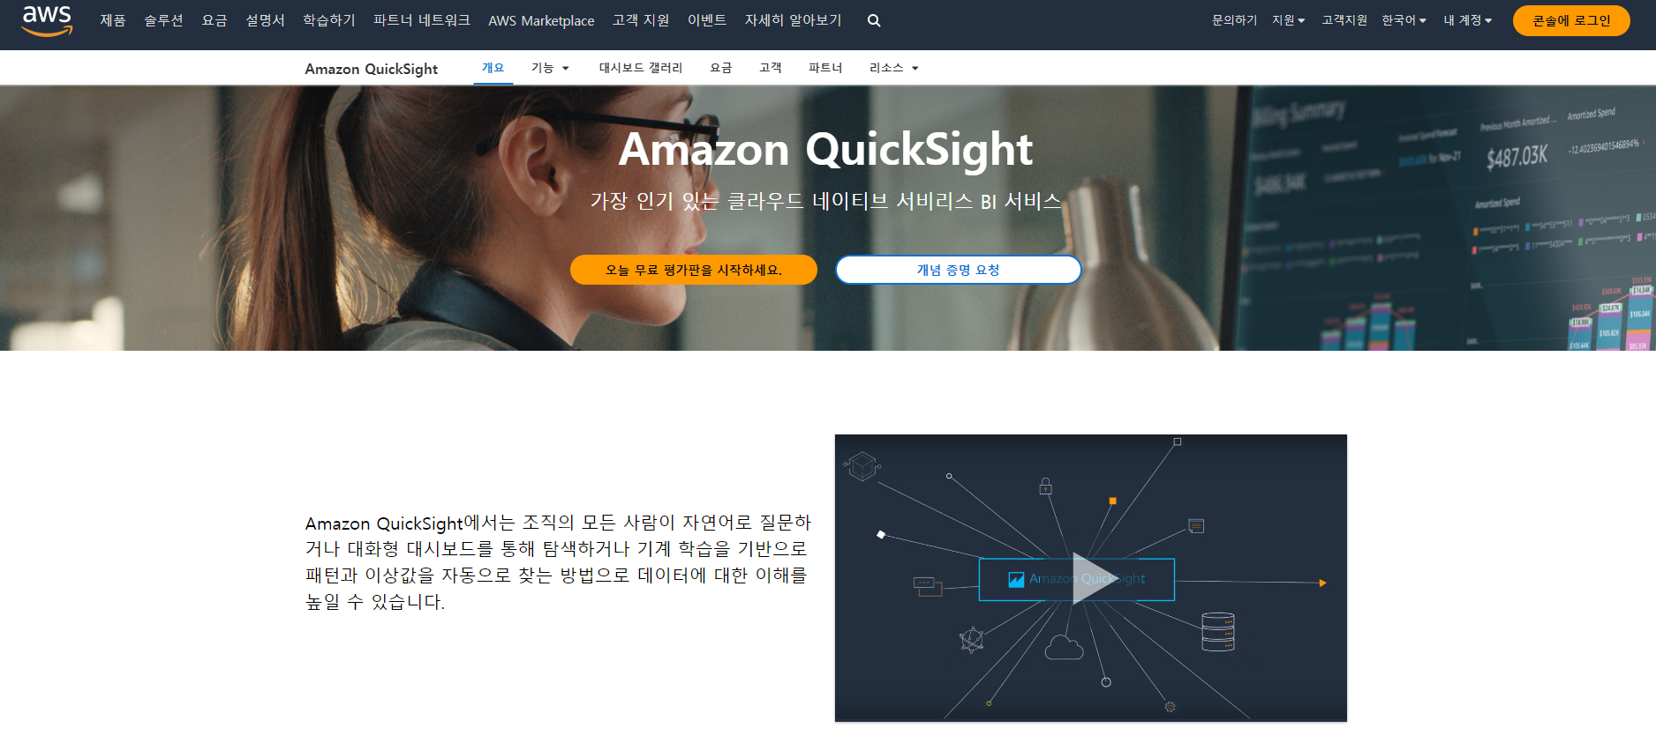
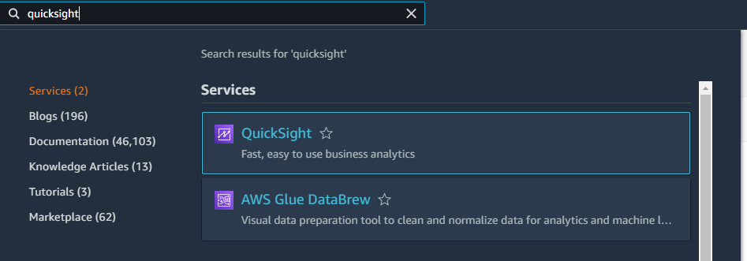
4. AWS Quick Sight 실습
AI 기반 의료 빅데이터 분석 과정
AWS Quick Sight 계정 생성
Aws웹페이지 접속 https://aws.amazon.com/ko/quicksight/

Slide 7
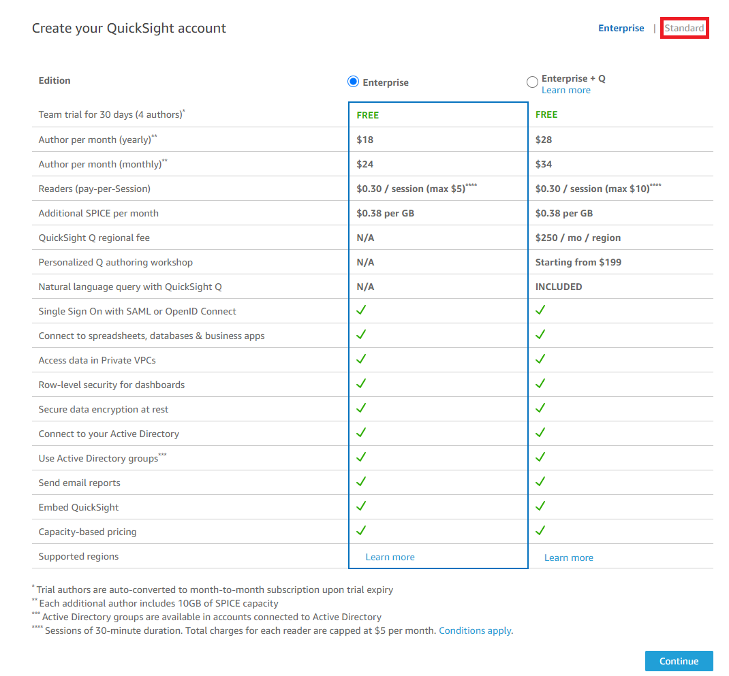
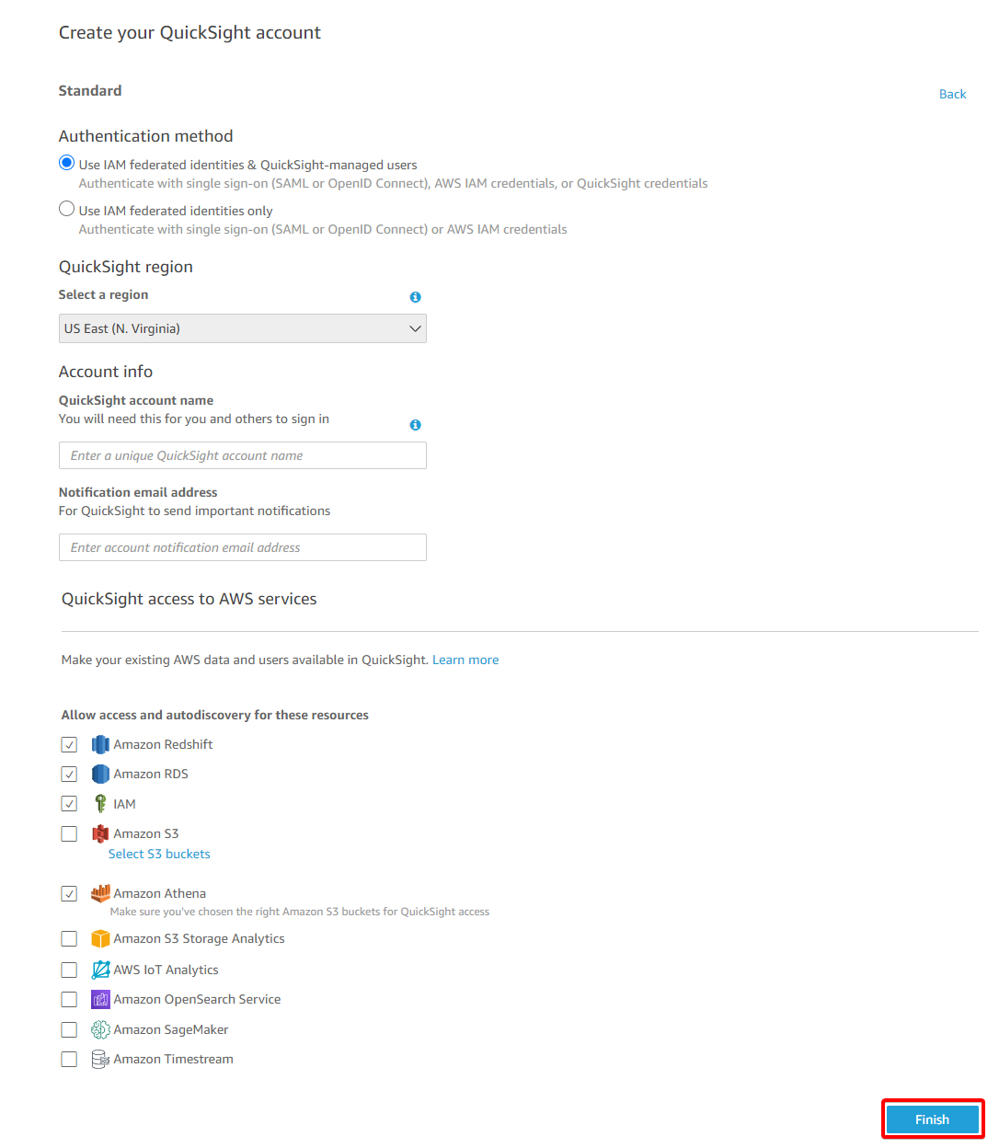
4. AWS Quick Sight 실습
AI 기반 의료 빅데이터 분석 과정
AWS Quick Sight 계정 생성
Now, click on the Standard option to access
the page where you can set up a standard account.
Fill out the given form, then click on Finish at the bottom of the page to complete the QuickSight sign-up process.

Slide 8
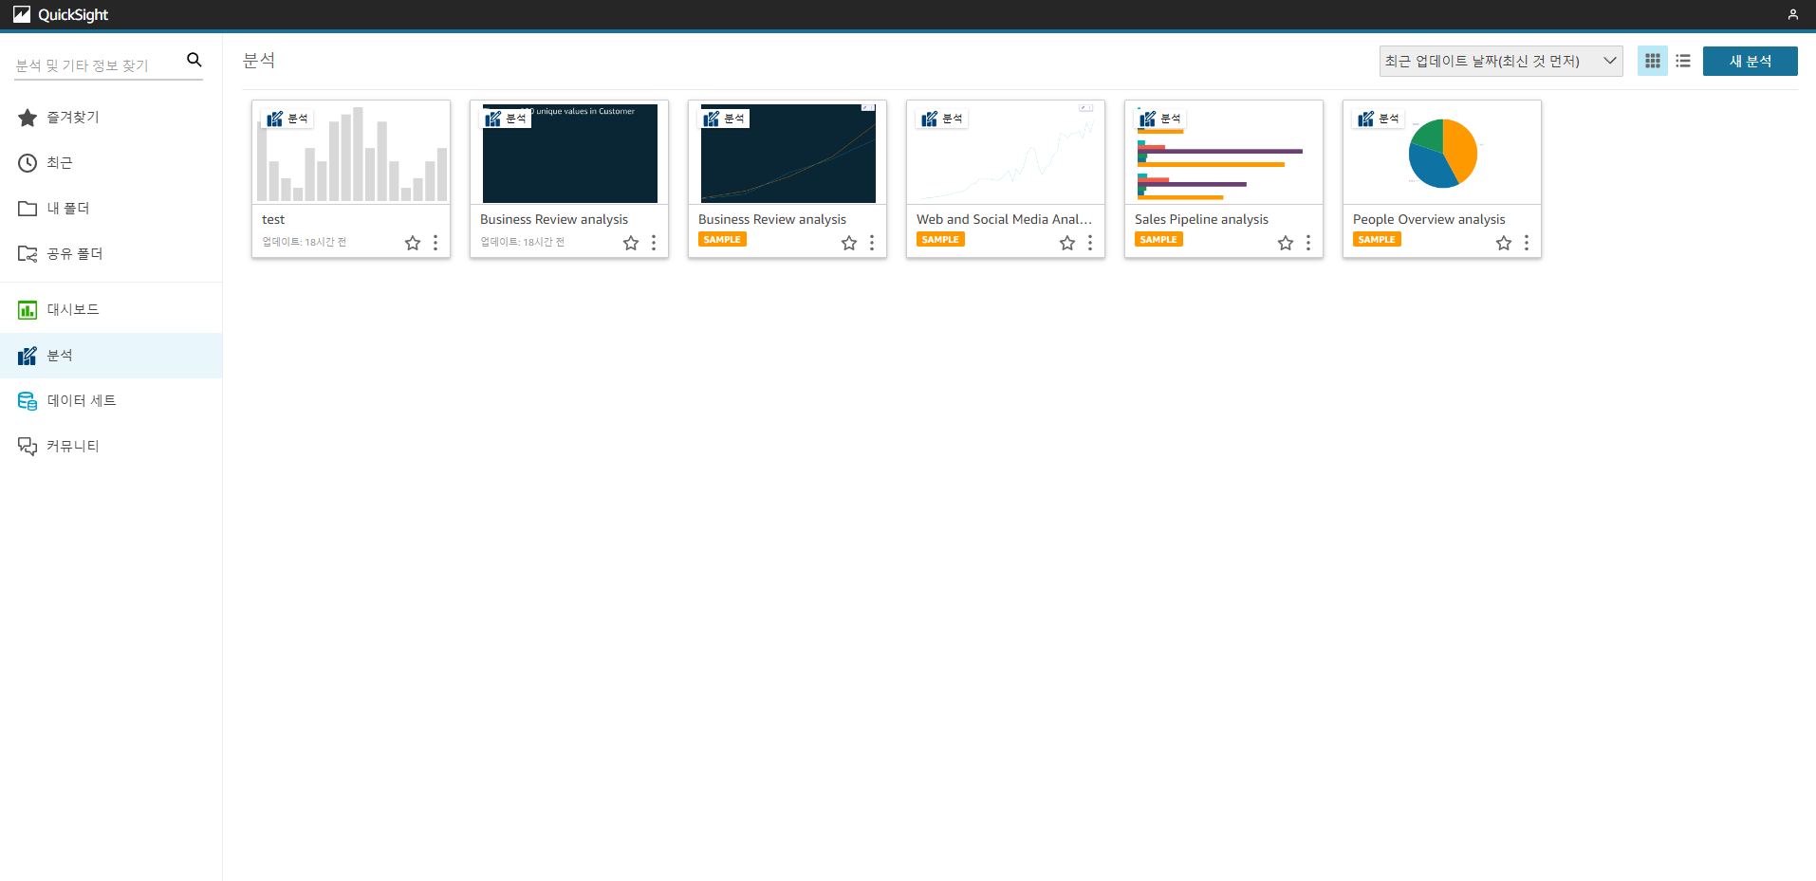
4. AWS Quick Sight 실습
AI 기반 의료 빅데이터 분석 과정
AWS Quick Sight 메인화면
게시 / 공유한 대시보드 관리
차트, 그래프 등 대시보드 구성
파일업로드, SQL, 등 데이터 셋 구성기능

Slide 9
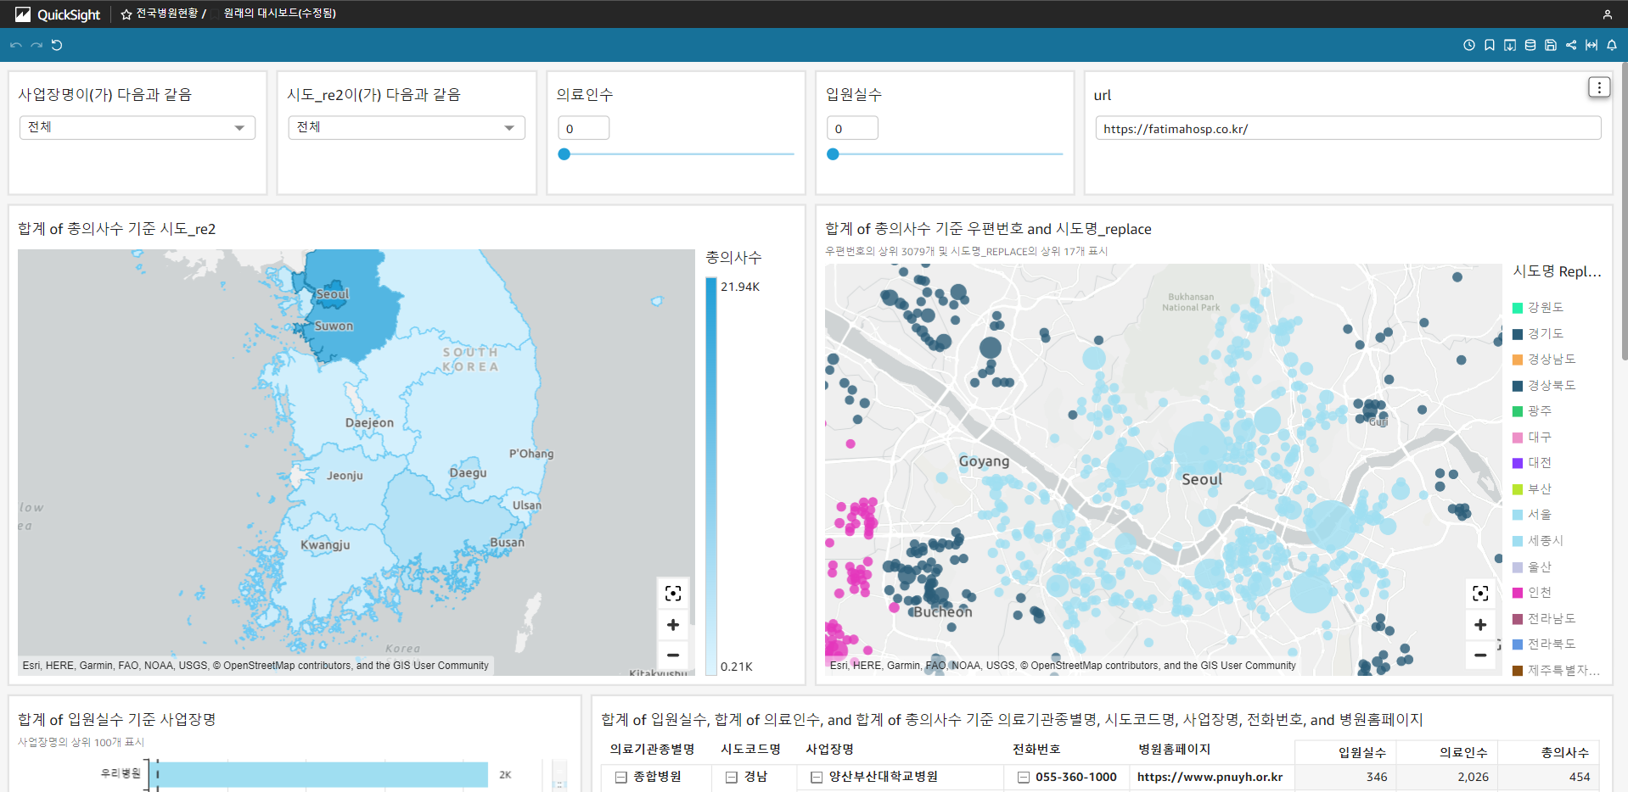
4. AWS Quick Sight 실습
AI 기반 의료 빅데이터 분석 과정
AWS Quick Sight 시각화 구성: 전국병원현황 시각화

Slide 10
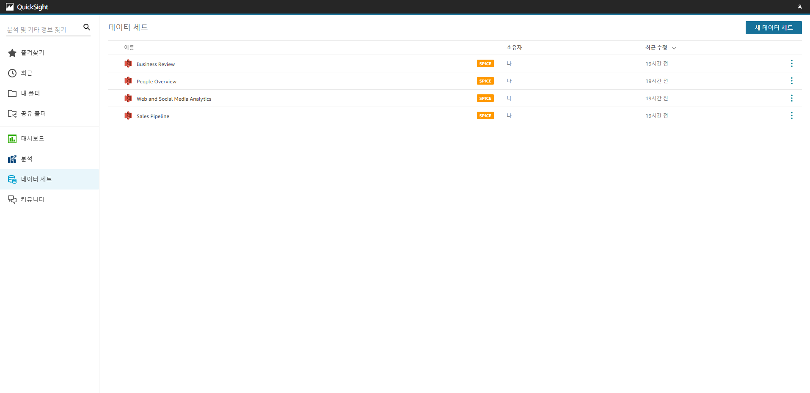
4. AWS Quick Sight 실습
AI 기반 의료 빅데이터 분석 과정
AWS Quick Sight 데이터 세트(1)

Slide 11
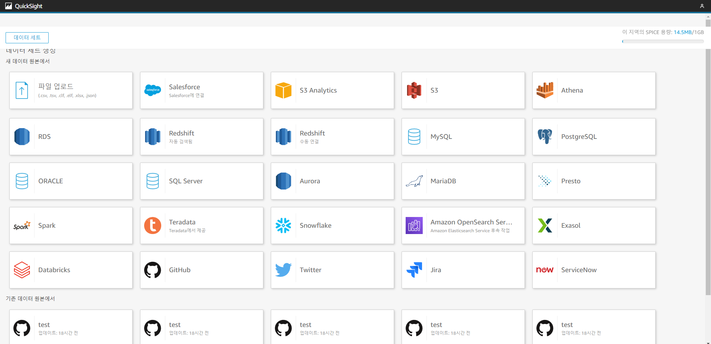
4. AWS Quick Sight 실습
AI 기반 의료 빅데이터 분석 과정
AWS Quick Sight 데이터 세트(2) : 용량 및 지원파일과 TOOL

Slide 12
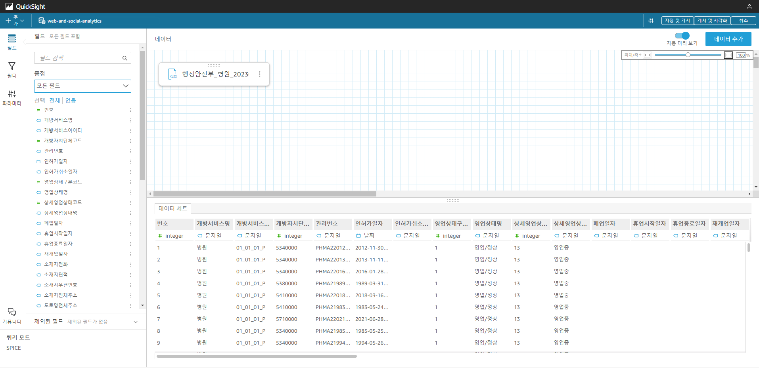
4. AWS Quick Sight 실습
AI 기반 의료 빅데이터 분석 과정
AWS Quick Sight 데이터 세트(3) : 데이터세트 항목 구성
데이터파일
파일 컬럼항목(문자열, 수치형, 날짜형 등)
데이터 미리보기

Slide 13
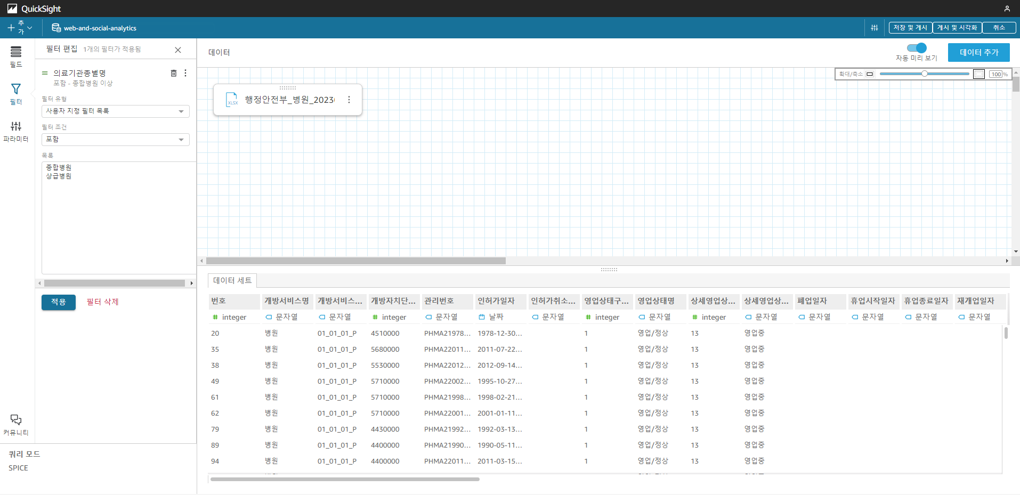
4. AWS Quick Sight 실습
AI 기반 의료 빅데이터 분석 과정
AWS Quick Sight 데이터 세트(4) : 데이터세트 필터 추가
필터기능 : 특정컬럼에서 필요한내용만 포함시키거나 제외가능
ex) 엑셀자료의 의료기관종별명에서 종합병원, 상급병원만 가져옴

Slide 14
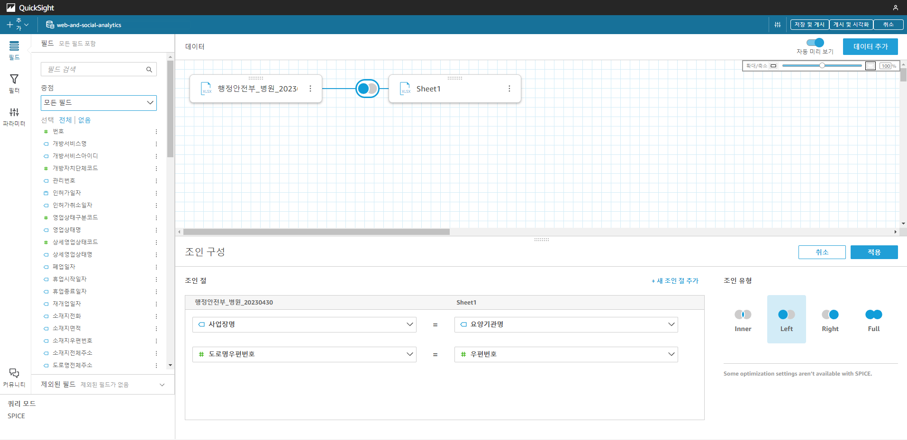
4. AWS Quick Sight 실습
AI 기반 의료 빅데이터 분석 과정
AWS Quick Sight 데이터 세트(5) : 데이터 추가 후 조인 설정
데이터파일을 여러 개 가져와서 조인가능
조인할 컬럼 지정
기준원본 설정

Slide 15
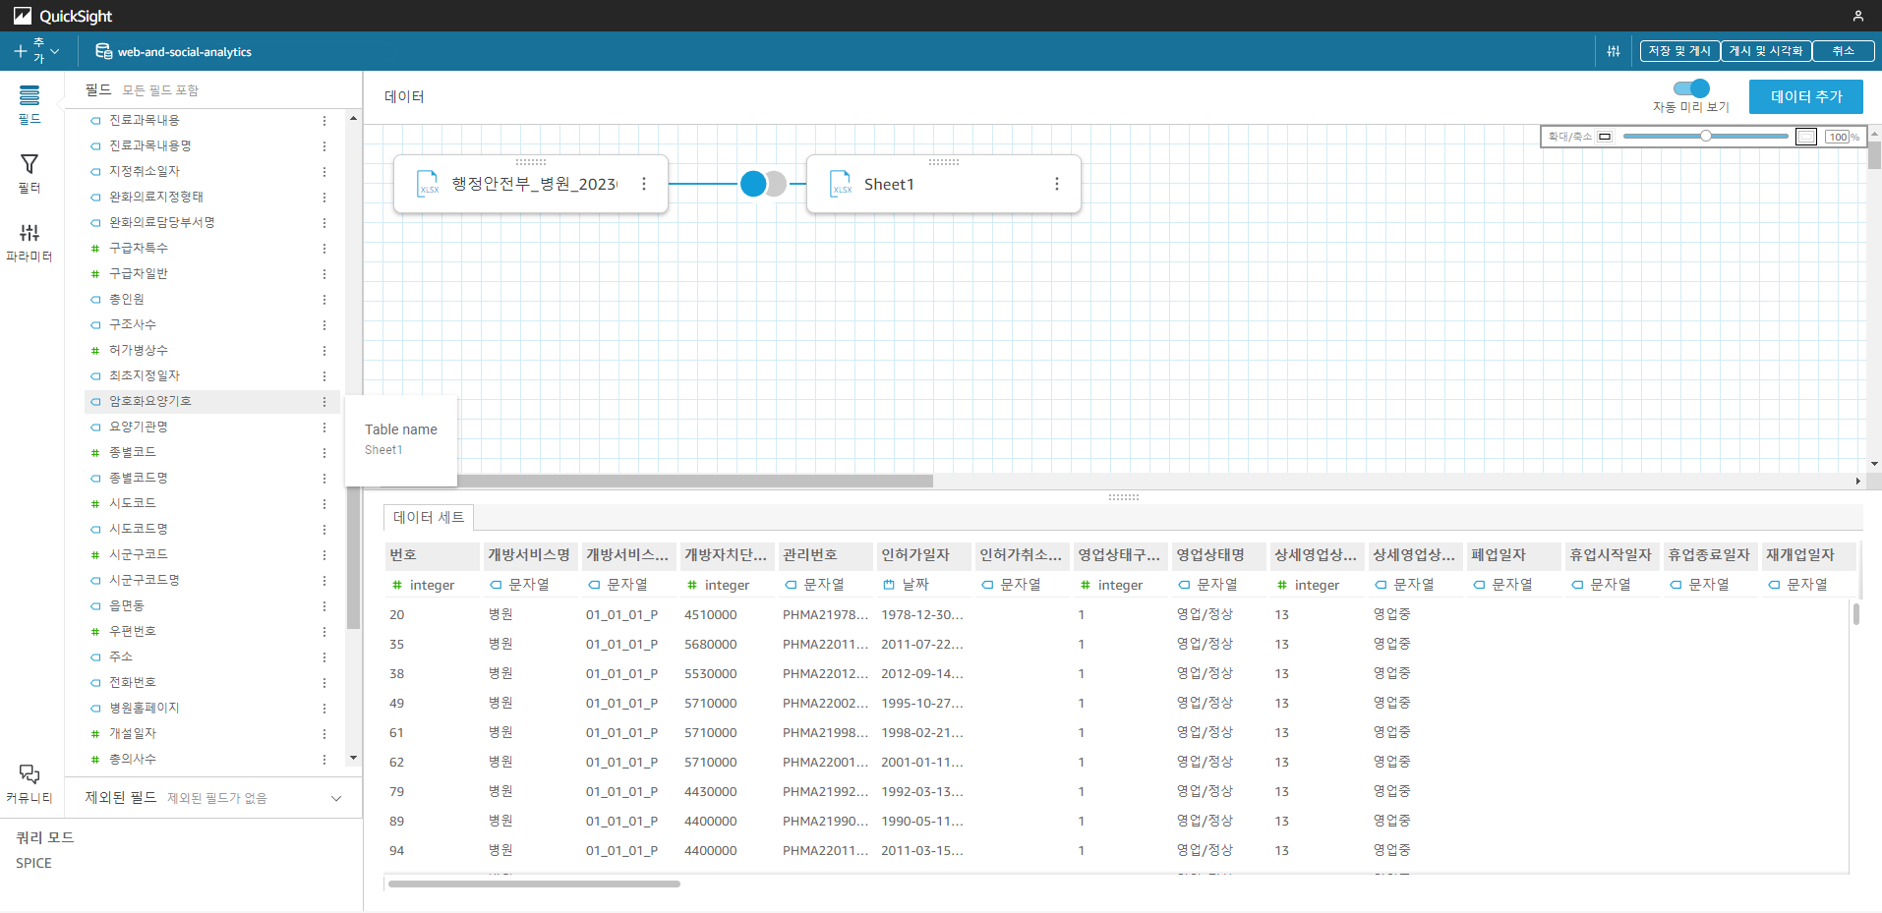
4. AWS Quick Sight 실습
AI 기반 의료 빅데이터 분석 과정
AWS Quick Sight 데이터 세트(6) : 데이터 통합결과

Slide 16
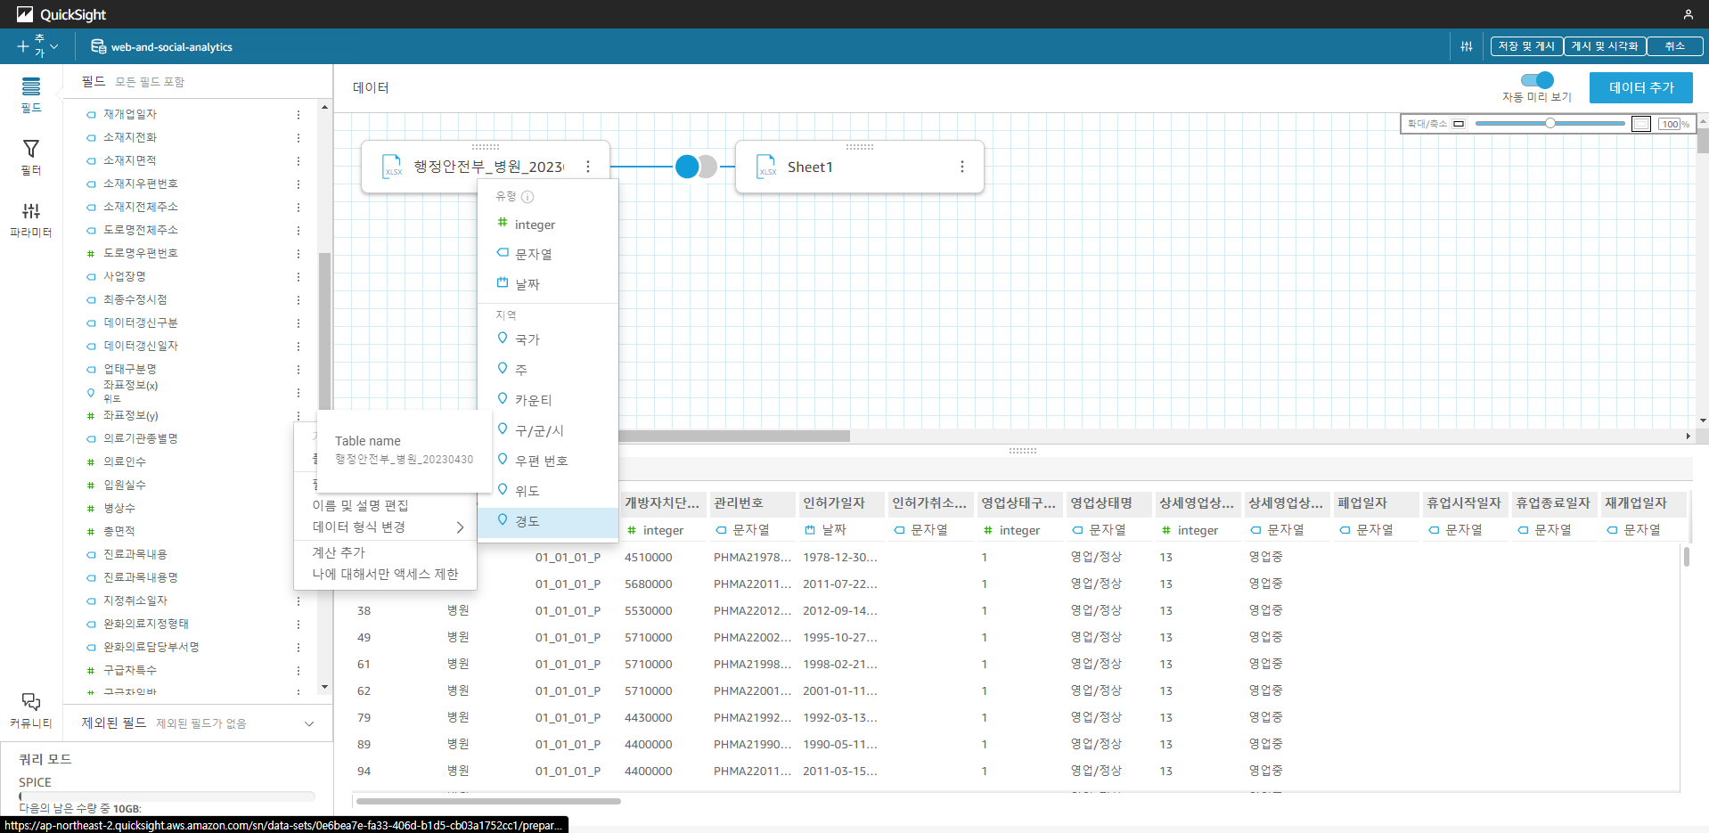
4. AWS Quick Sight 실습
AI 기반 의료 빅데이터 분석 과정
AWS Quick Sight 데이터 세트(5) : 데이터 추가 후 조인 설정
Map 시각화를 위해서 위도/경도, 지역 설정

Slide 17
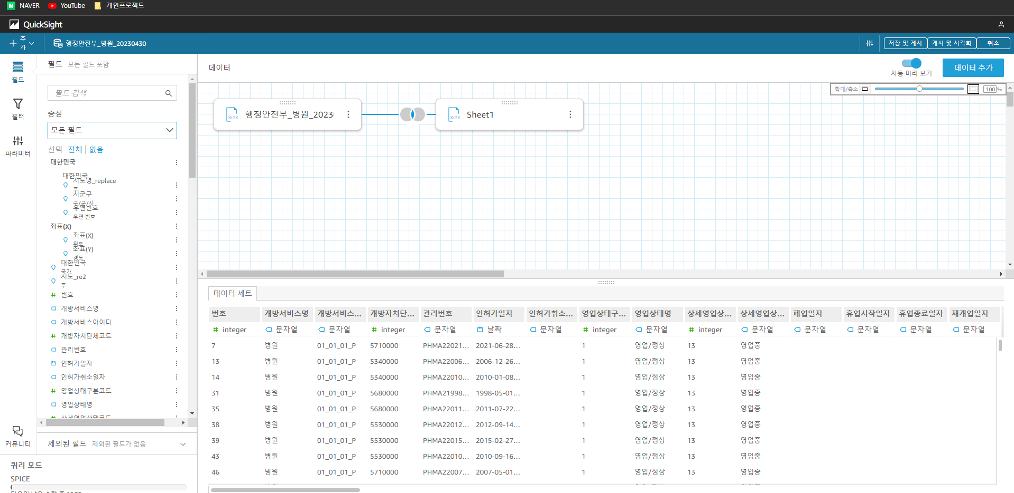
4. AWS Quick Sight 실습
AI 기반 의료 빅데이터 분석 과정
AWS Quick Sight 데이터 세트(5) : 데이터 추가 후 조인 설정
Map 시각화를 위해서 위도/경도, 지역 설정

Slide 18
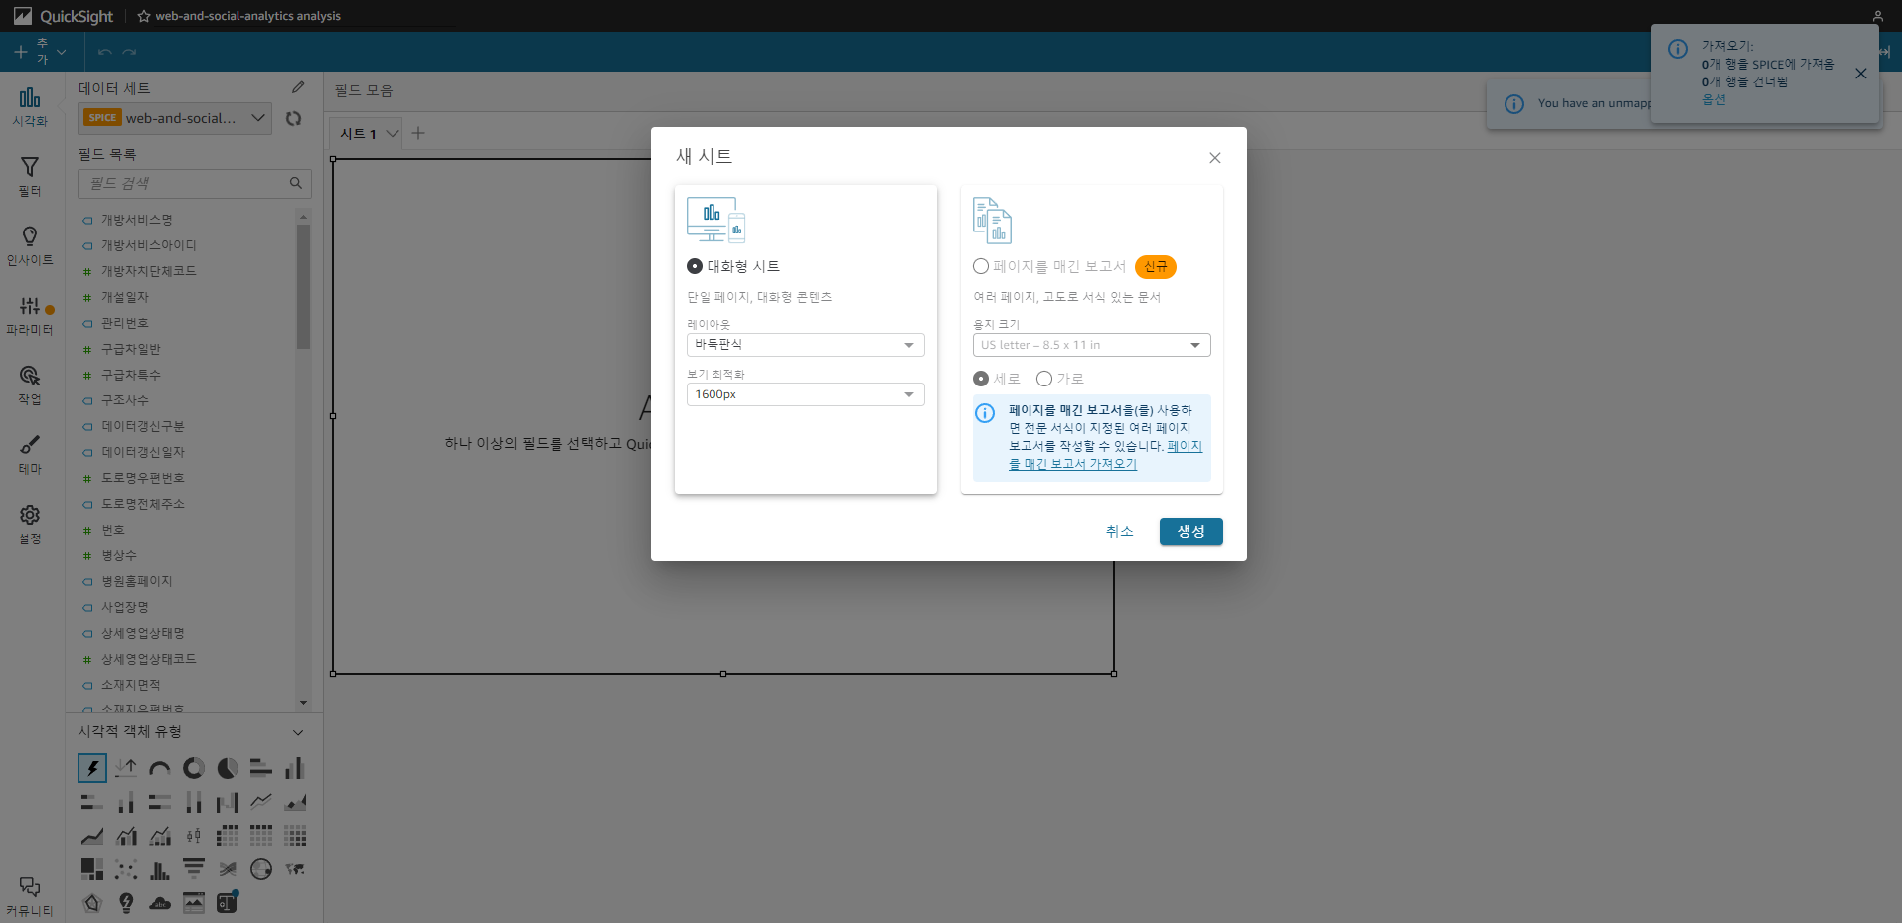
4. AWS Quick Sight 실습
AI 기반 의료 빅데이터 분석 과정
AWS Quick Sight 시각화 구성: 새 시트 생성

Slide 19
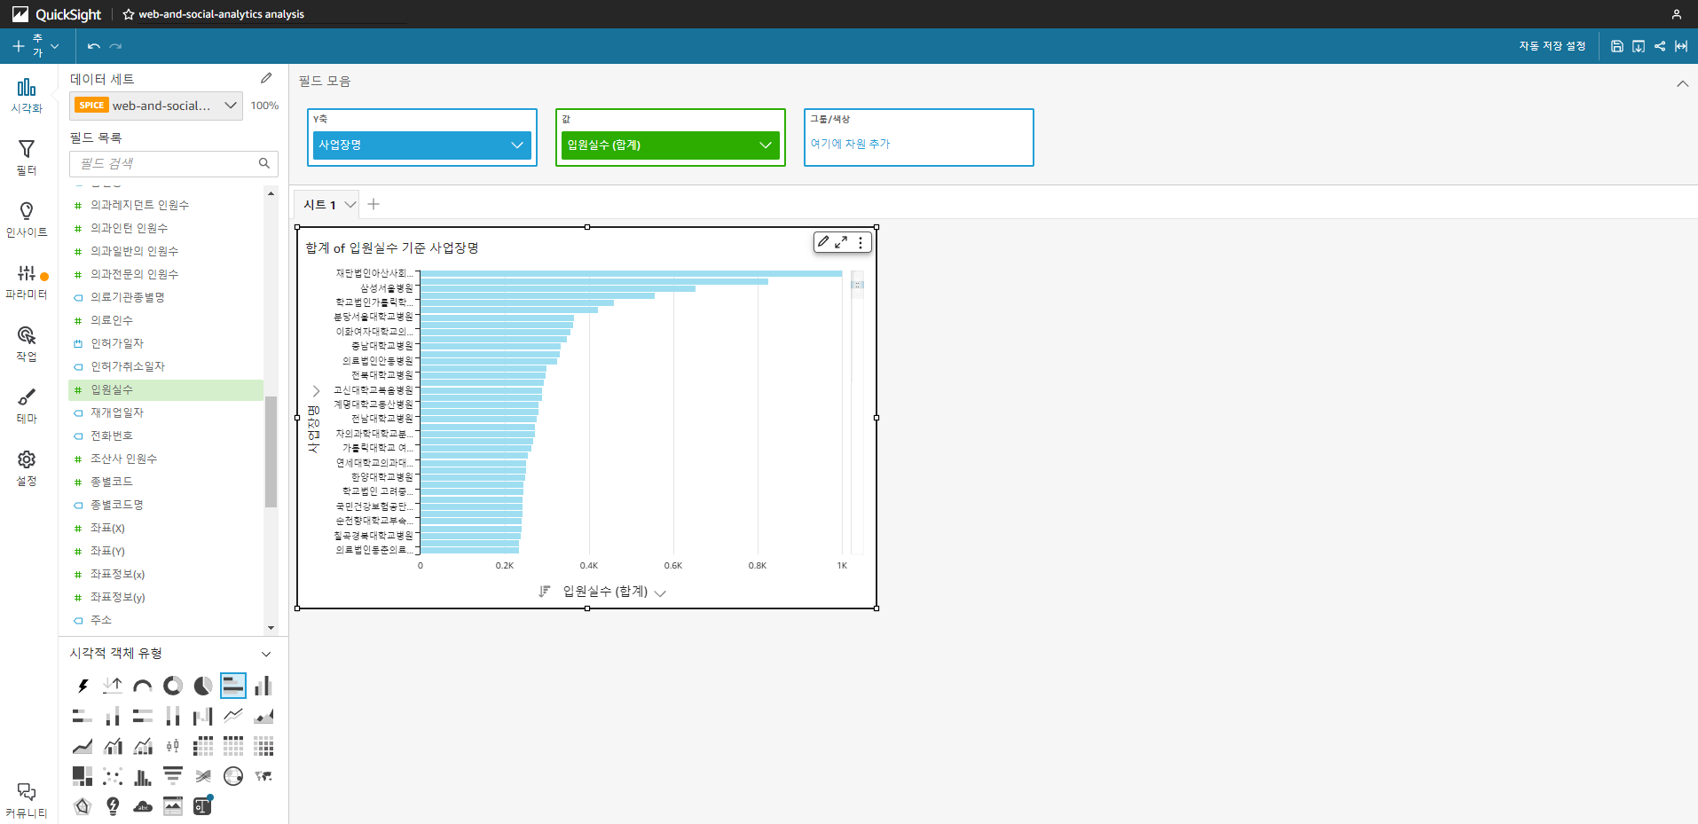
4. AWS Quick Sight 실습
AI 기반 의료 빅데이터 분석 과정
AWS Quick Sight 시각화 구성: 시트 기본구성

Slide 20
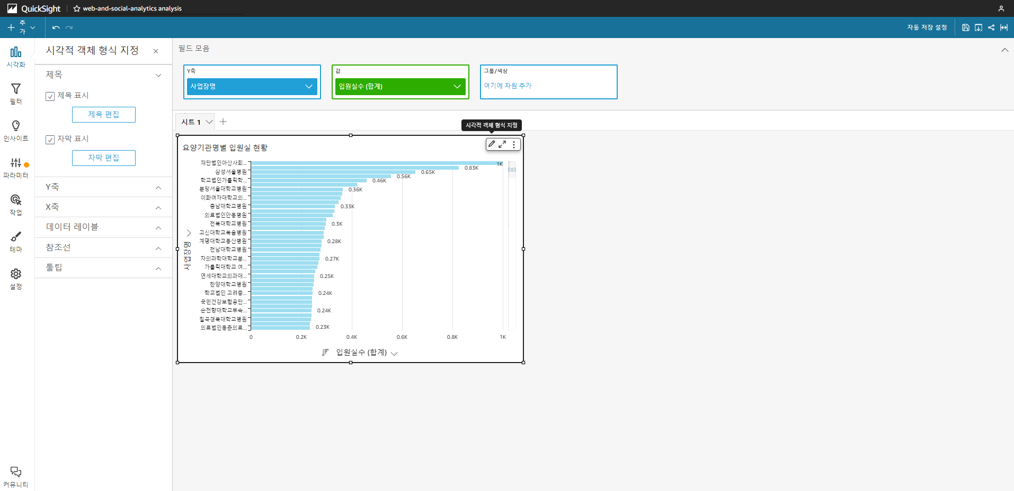
4. AWS Quick Sight 실습
AI 기반 의료 빅데이터 분석 과정
AWS Quick Sight 시각화 구성: 시각적 객체 형식 지정 (제목, 참조선 등 설정)

Slide 21
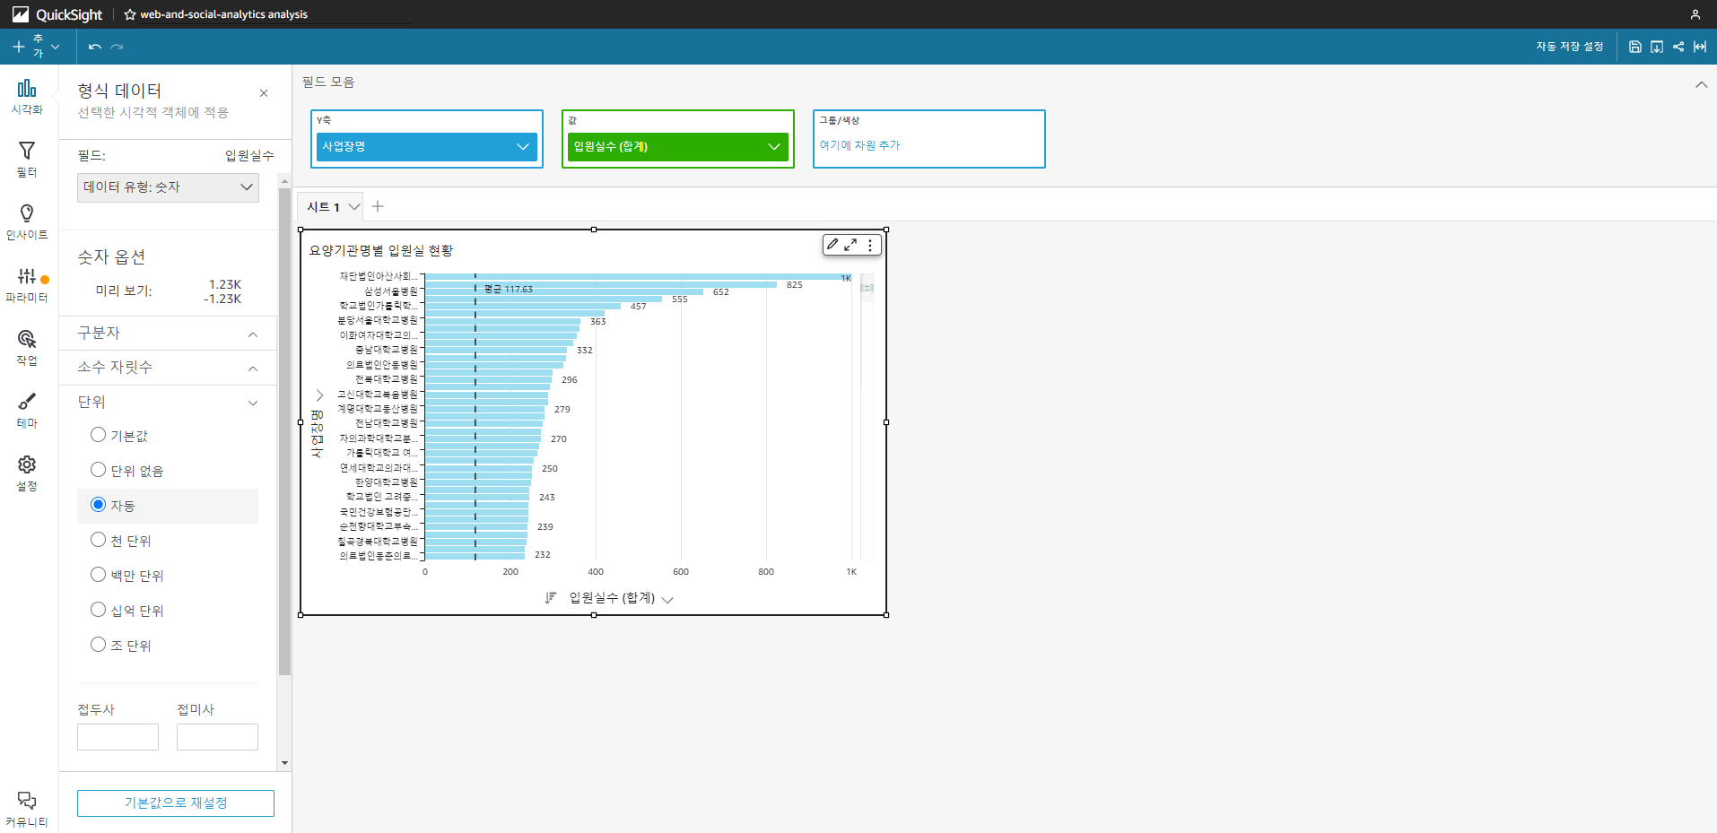
4. AWS Quick Sight 실습
AI 기반 의료 빅데이터 분석 과정
AWS Quick Sight 시각화 구성: 형식데이터 (단위, 소수점 설정)

Slide 22
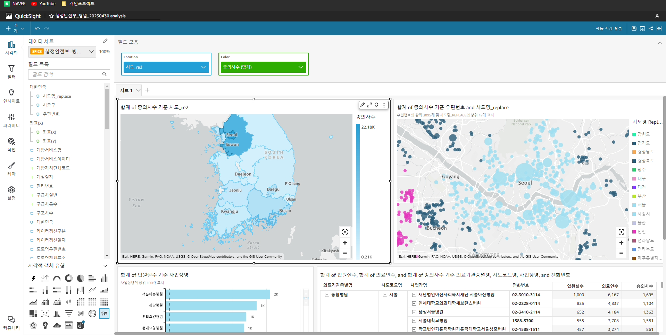
4. AWS Quick Sight 실습
AI 기반 의료 빅데이터 분석 과정
AWS Quick Sight 시각화 구성: Map 형태 시각화

Slide 23
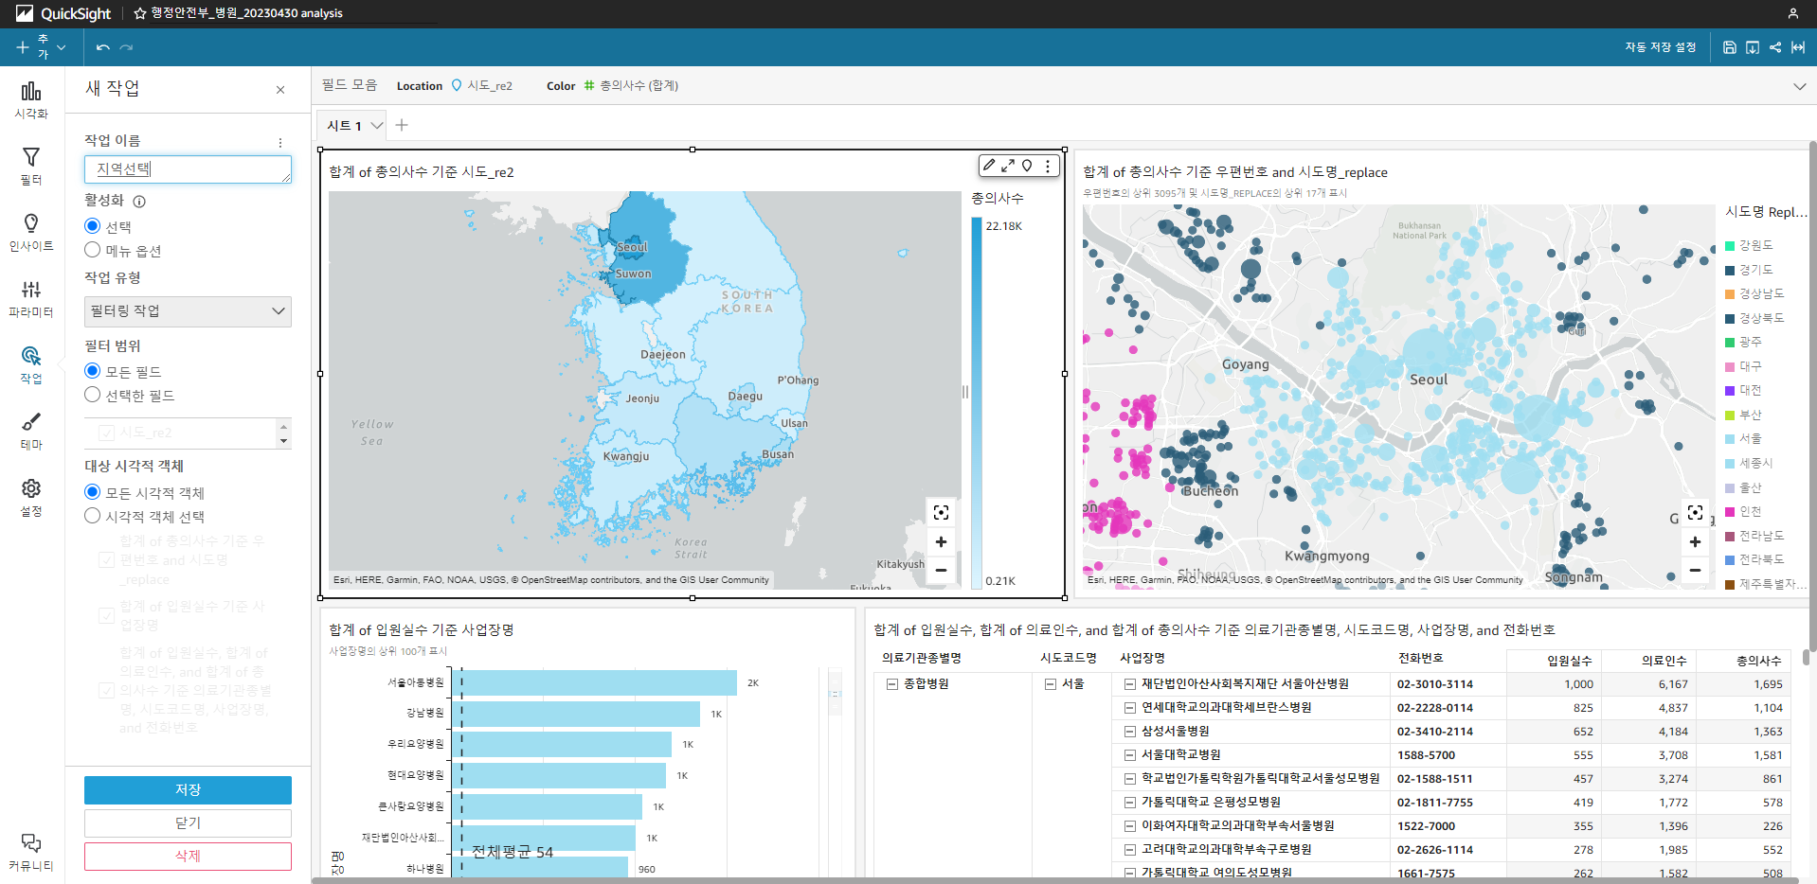
4. AWS Quick Sight 실습
AI 기반 의료 빅데이터 분석 과정
AWS Quick Sight 시각화 구성: Map 형태 시각화 (작업기능)

Slide 24
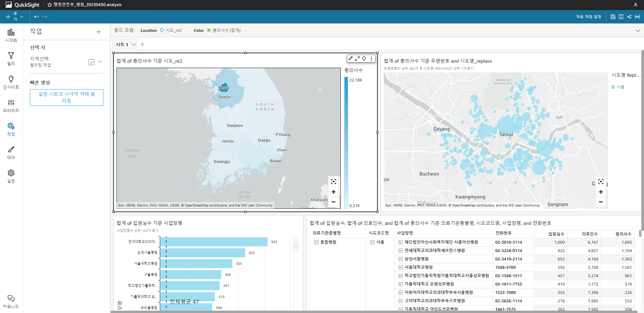
4. AWS Quick Sight 실습
AI 기반 의료 빅데이터 분석 과정
AWS Quick Sight 시각화 구성: Map 형태 시각화 (작업기능 적용결과)

Slide 25
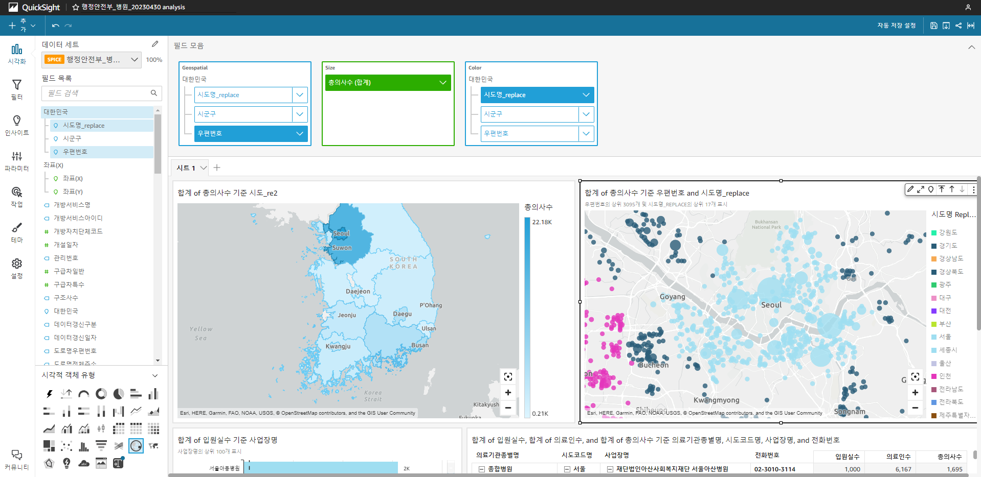
4. AWS Quick Sight 실습
AI 기반 의료 빅데이터 분석 과정
AWS Quick Sight 시각화 구성: Map 형태 시각화(버블형태)

Slide 26
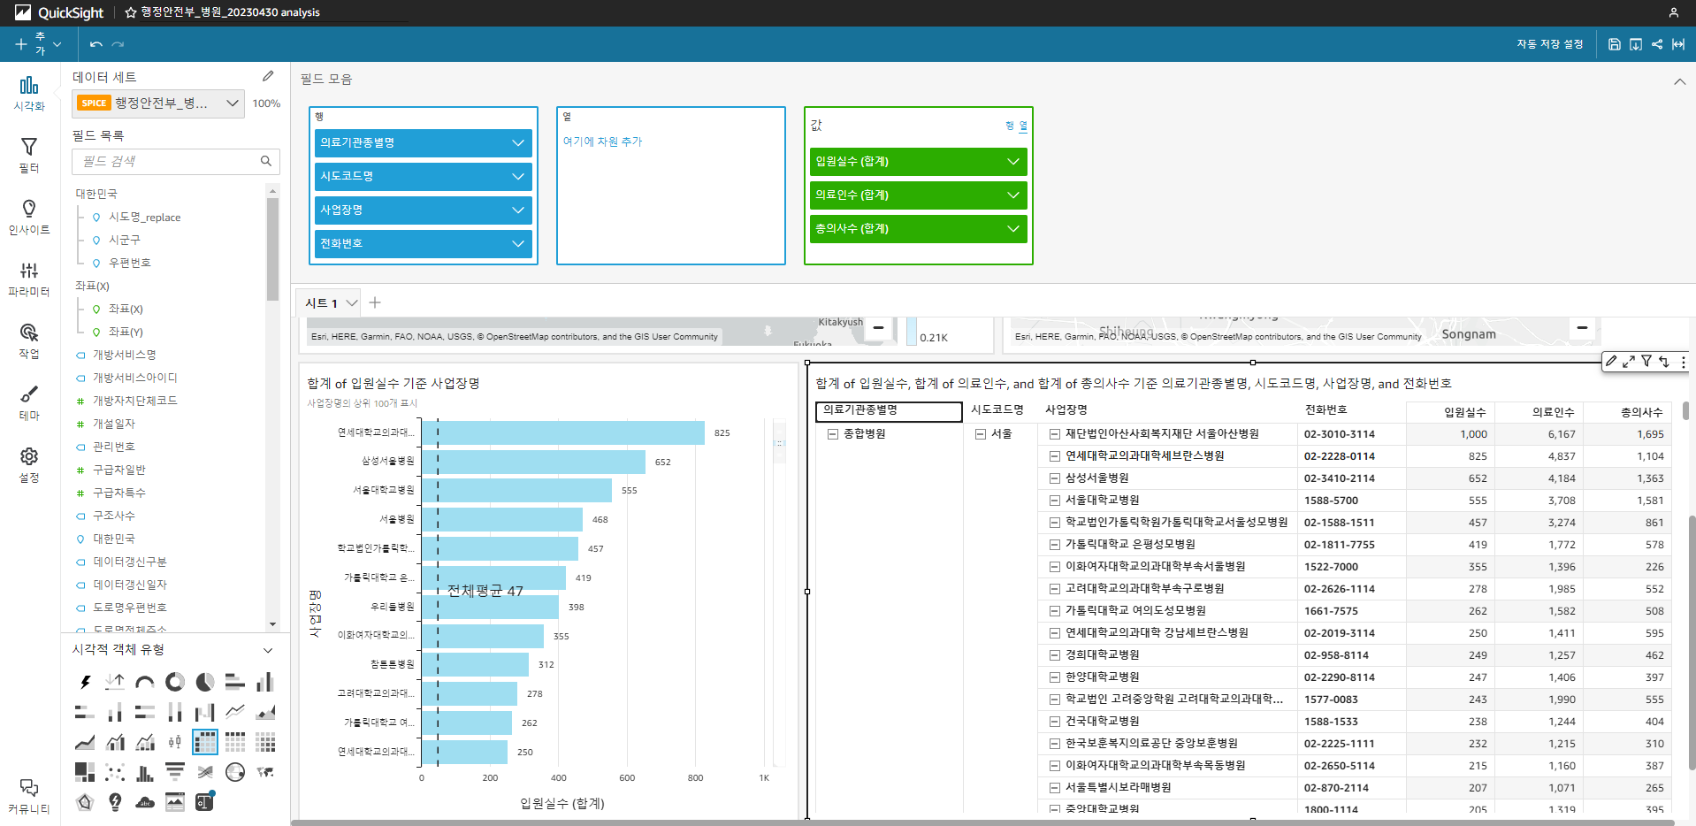
4. AWS Quick Sight 실습
AI 기반 의료 빅데이터 분석 과정
AWS Quick Sight 시각화 구성: 피벗테이블
0

Slide 27
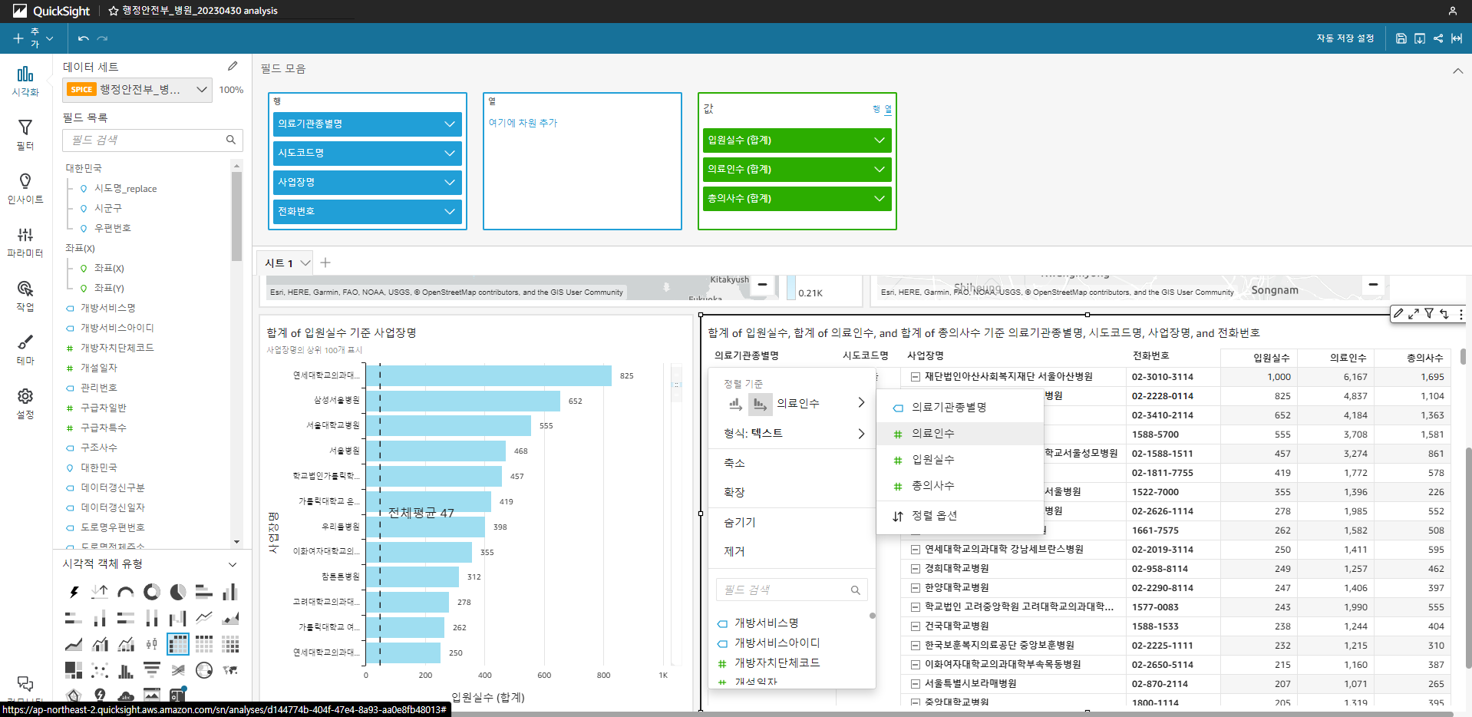
4. AWS Quick Sight 실습
AI 기반 의료 빅데이터 분석 과정
AWS Quick Sight 시각화 구성: 피벗테이블(의료인수 내림차순정렬)

Slide 28
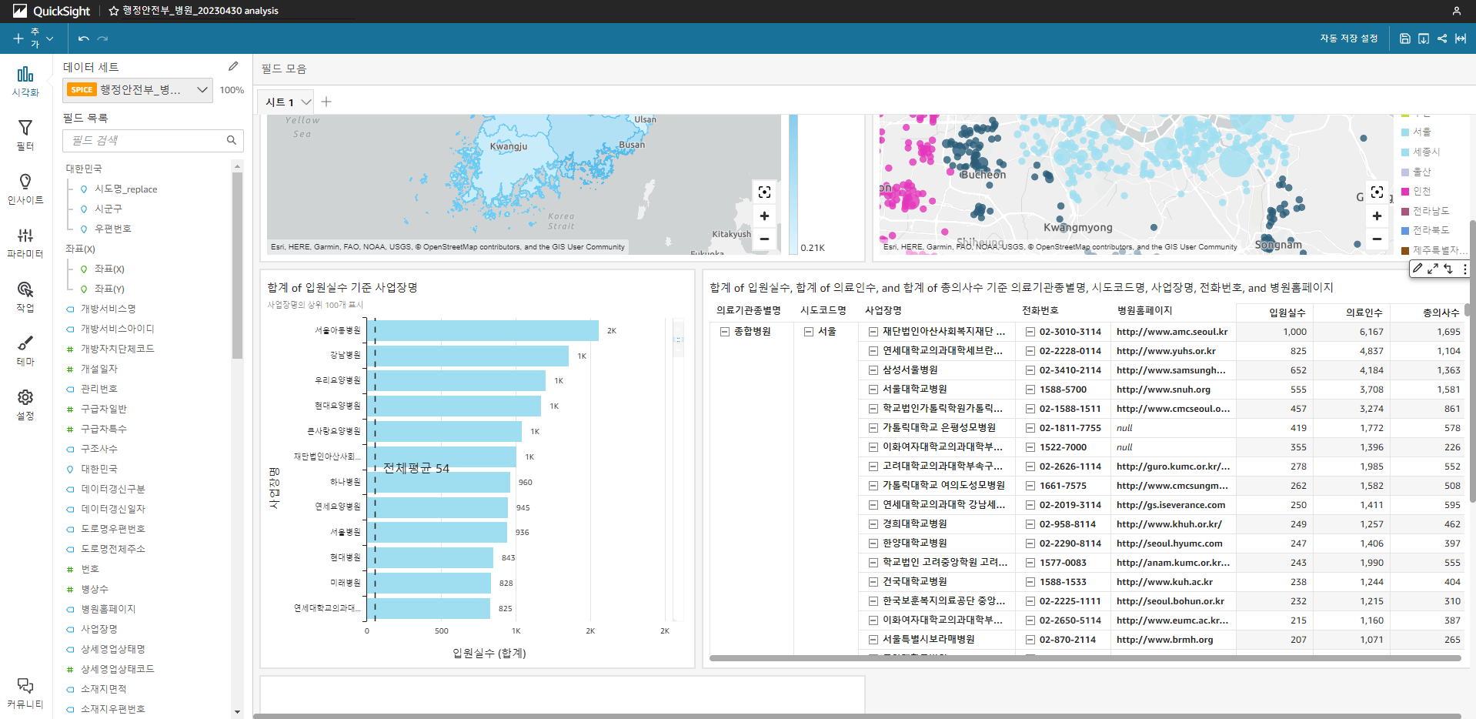
4. AWS Quick Sight 실습
AI 기반 의료 빅데이터 분석 과정
AWS Quick Sight 시각화 구성: 피벗테이블(의료인수 내림차순정렬)
0

Slide 29
4. AWS Quick Sight 실습
AI 기반 의료 빅데이터 분석 과정
AWS Quick Sight 시각화 구성: 피벗테이블(의료인수 내림차순정렬)

Slide 30
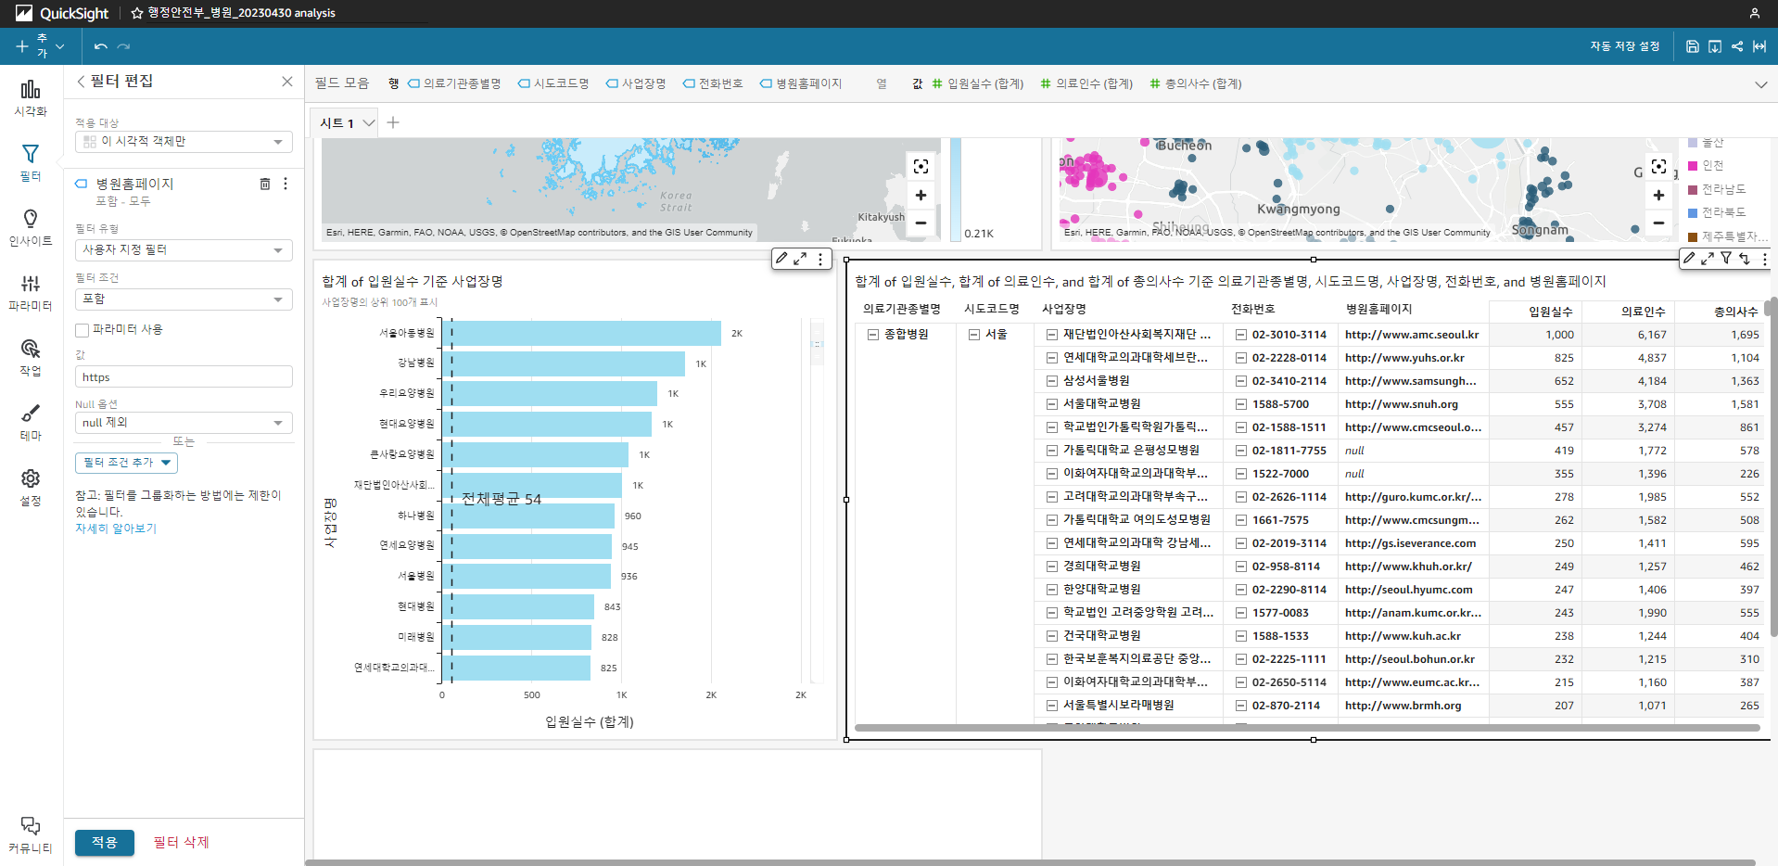
4. AWS Quick Sight 실습
AI 기반 의료 빅데이터 분석 과정
AWS Quick Sight 시각화 구성: 피벗테이블(의료인수 내림차순정렬)
0

Slide 31
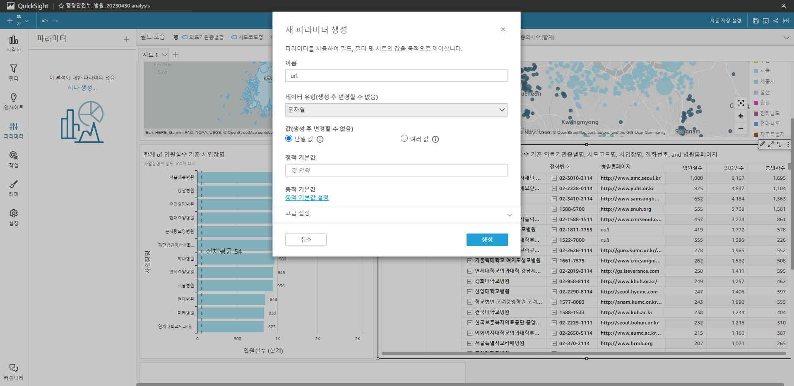
4. AWS Quick Sight 실습
AI 기반 의료 빅데이터 분석 과정
AWS Quick Sight 시각화 구성: 피벗테이블(의료인수 내림차순정렬)

Slide 32
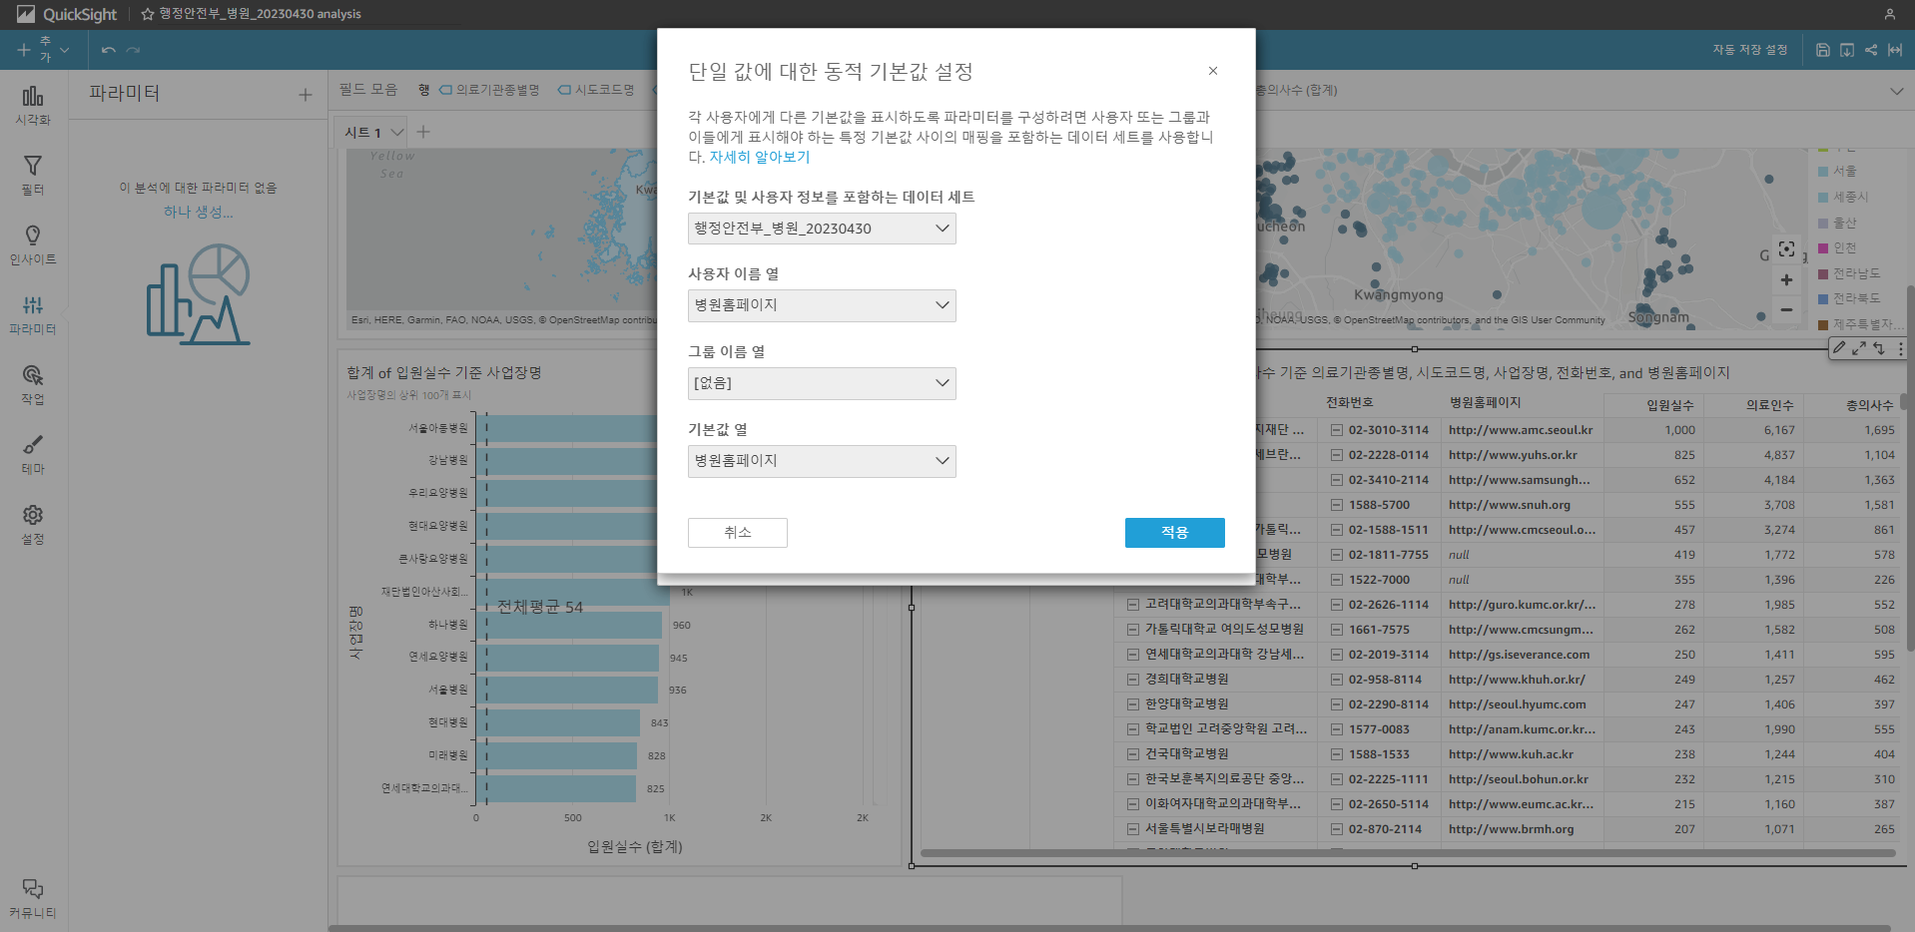
4. AWS Quick Sight 실습
AI 기반 의료 빅데이터 분석 과정
AWS Quick Sight 시각화 구성: 피벗테이블(의료인수 내림차순정렬)

Slide 33
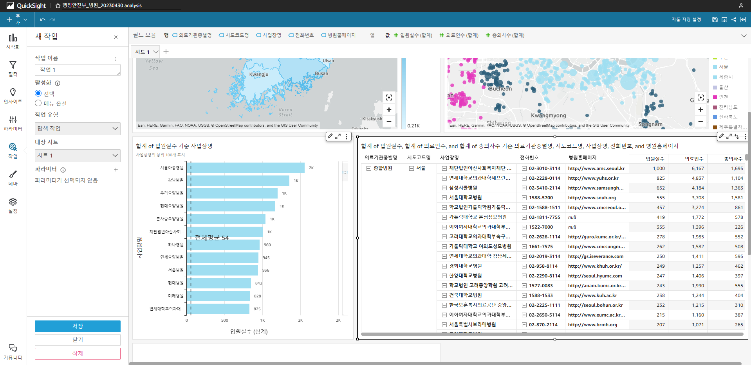
4. AWS Quick Sight 실습
AI 기반 의료 빅데이터 분석 과정
AWS Quick Sight 시각화 구성: 피벗테이블(의료인수 내림차순정렬)
0
0

Slide 34
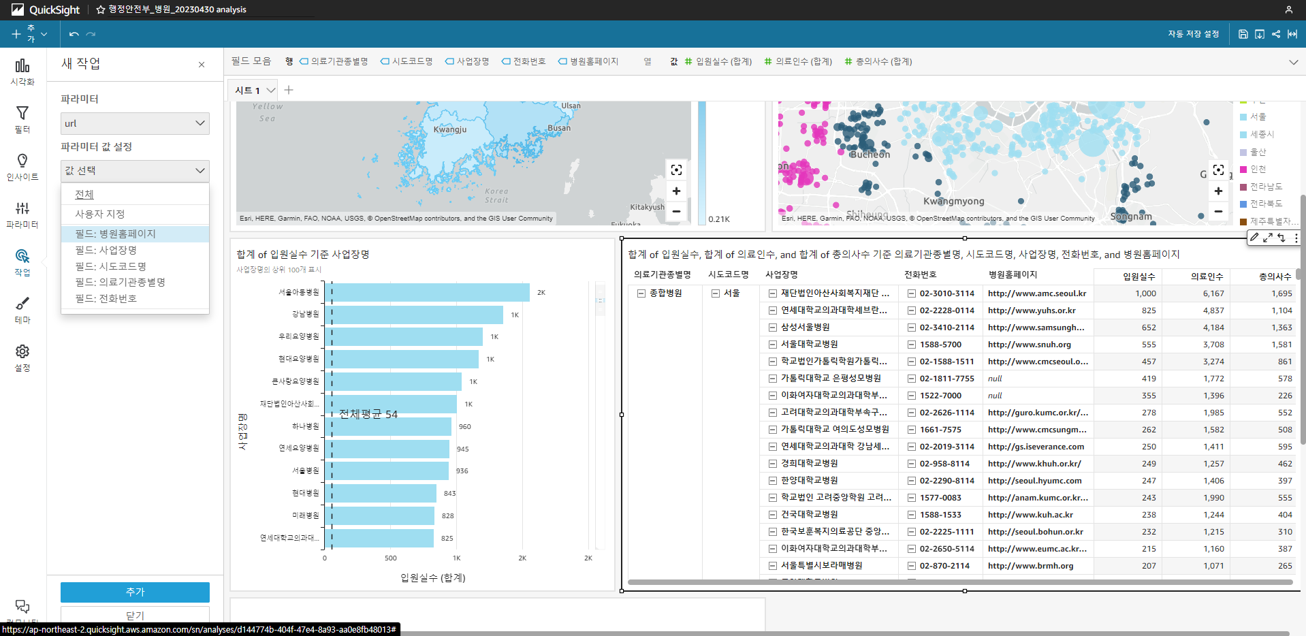
4. AWS Quick Sight 실습
AI 기반 의료 빅데이터 분석 과정
AWS Quick Sight 시각화 구성: 피벗테이블(의료인수 내림차순정렬)
0
0

Slide 35
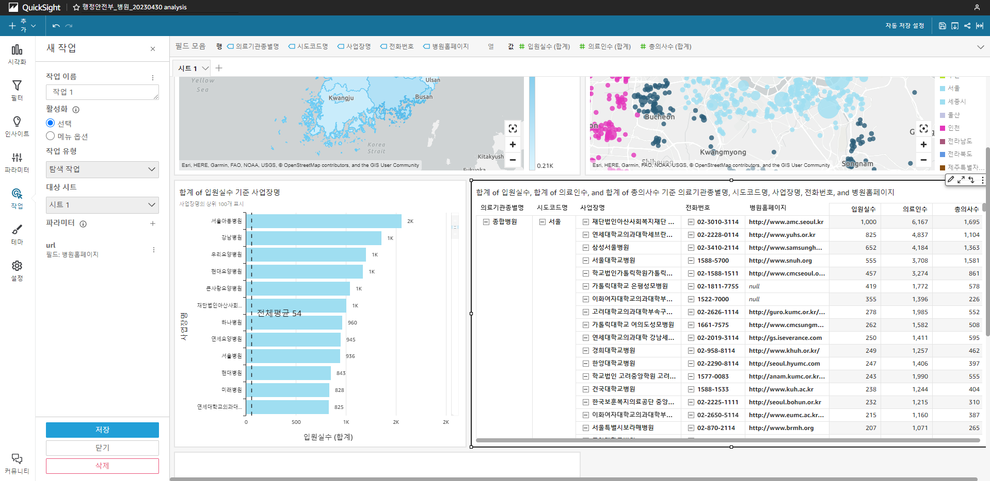
4. AWS Quick Sight 실습
AI 기반 의료 빅데이터 분석 과정
AWS Quick Sight 시각화 구성: 피벗테이블(의료인수 내림차순정렬)
0
0

Slide 36
4. AWS Quick Sight 실습
AI 기반 의료 빅데이터 분석 과정
AWS Quick Sight 시각화 구성: 피벗테이블(의료인수 내림차순정렬)
0
0

Slide 37
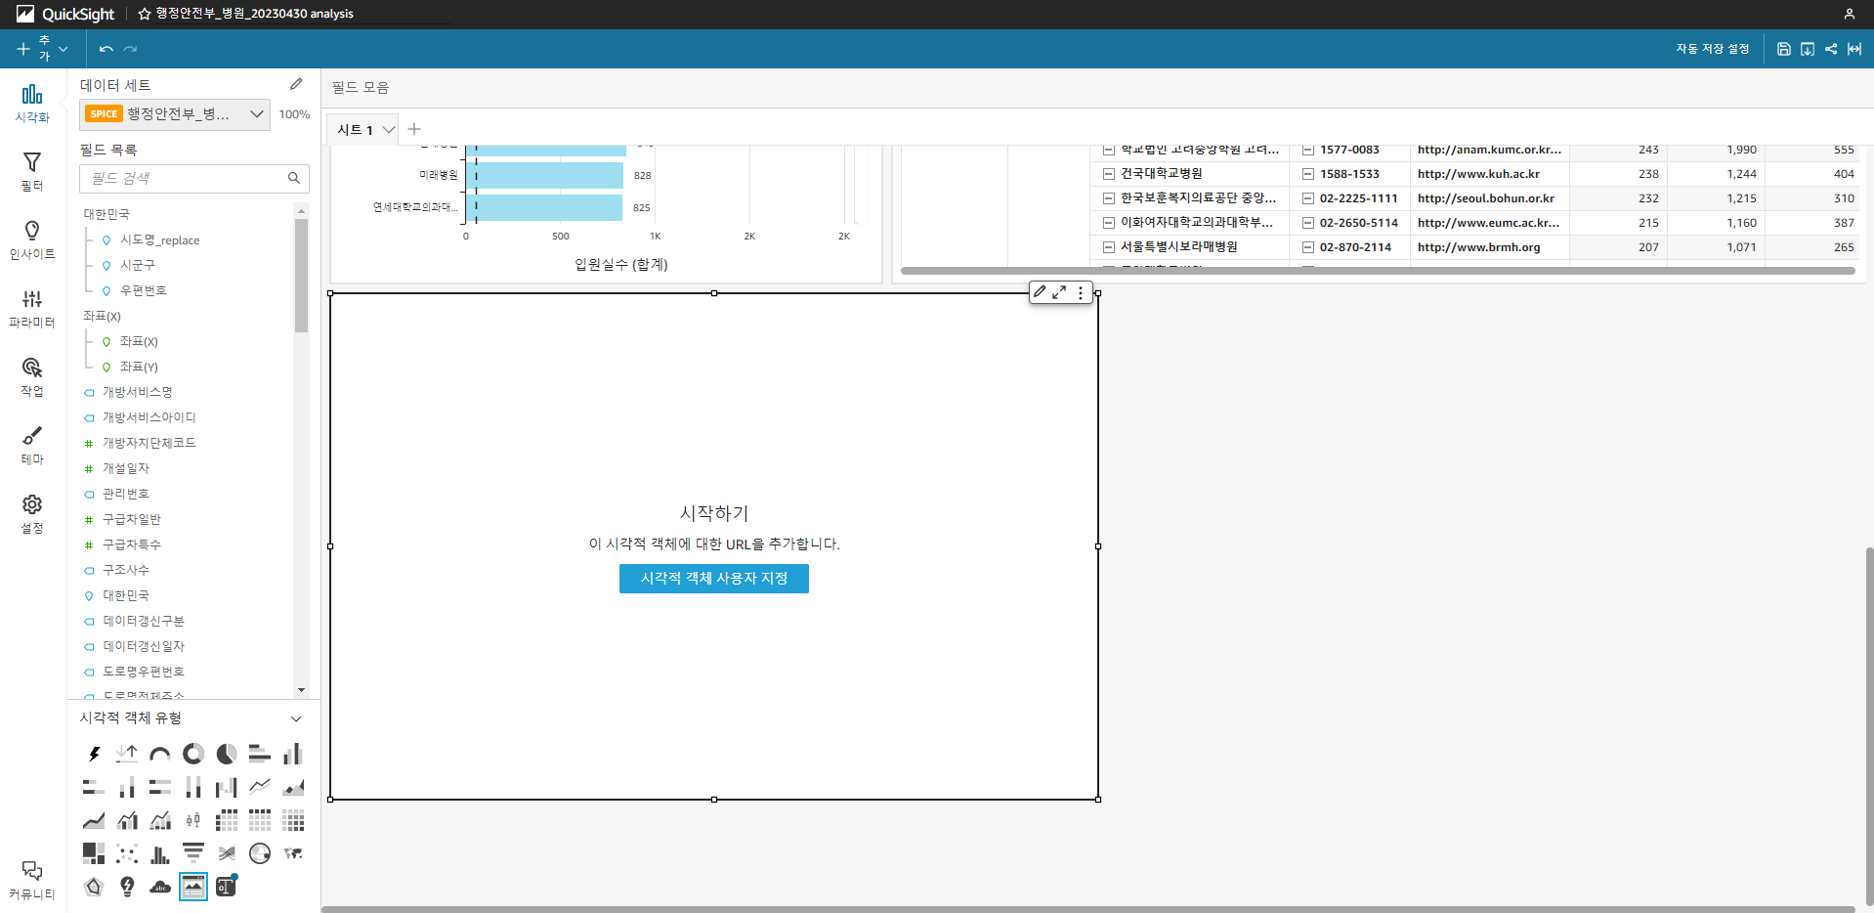
4. AWS Quick Sight 실습
AI 기반 의료 빅데이터 분석 과정
AWS Quick Sight 시각화 구성: 피벗테이블(의료인수 내림차순정렬)
0

Slide 38
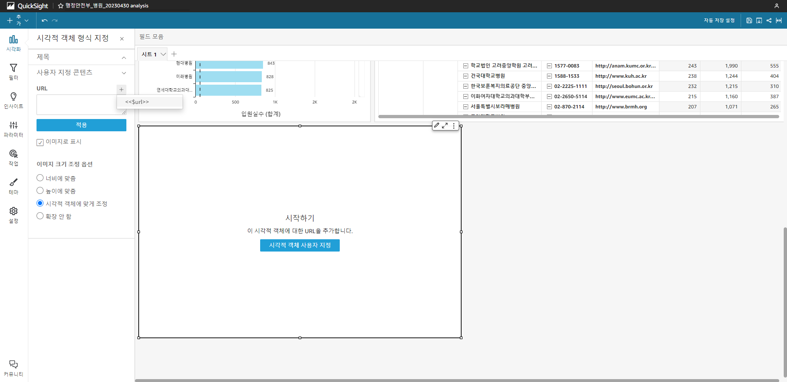
4. AWS Quick Sight 실습
AI 기반 의료 빅데이터 분석 과정
AWS Quick Sight 시각화 구성: 피벗테이블(의료인수 내림차순정렬)

Slide 39
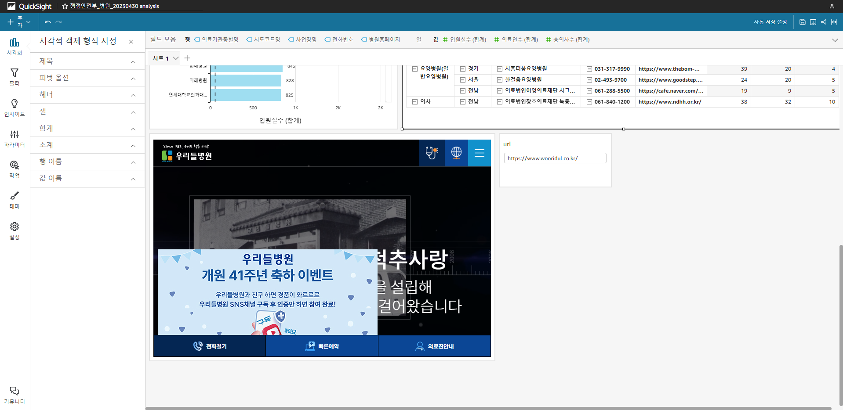
4. AWS Quick Sight 실습
AI 기반 의료 빅데이터 분석 과정
AWS Quick Sight 시각화 구성: 피벗테이블(의료인수 내림차순정렬)

Slide 40
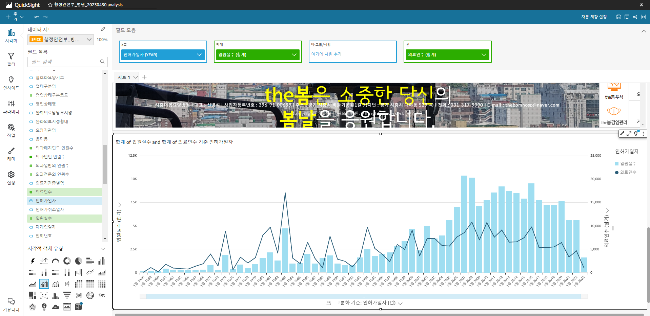
4. AWS Quick Sight 실습
AI 기반 의료 빅데이터 분석 과정
AWS Quick Sight 시각화 구성: 피벗테이블(의료인수 내림차순정렬)

Slide 41
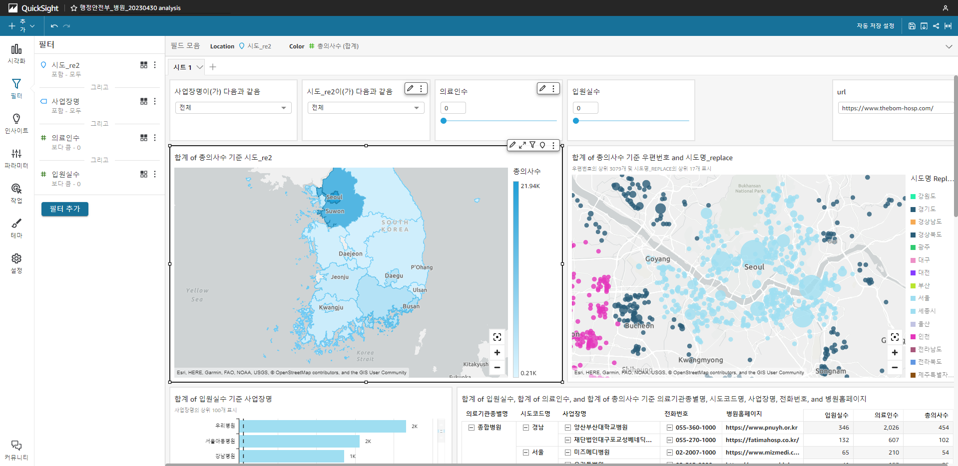
4. AWS Quick Sight 실습
AI 기반 의료 빅데이터 분석 과정
AWS Quick Sight 시각화 구성: 피벗테이블(의료인수 내림차순정렬)

Slide 42
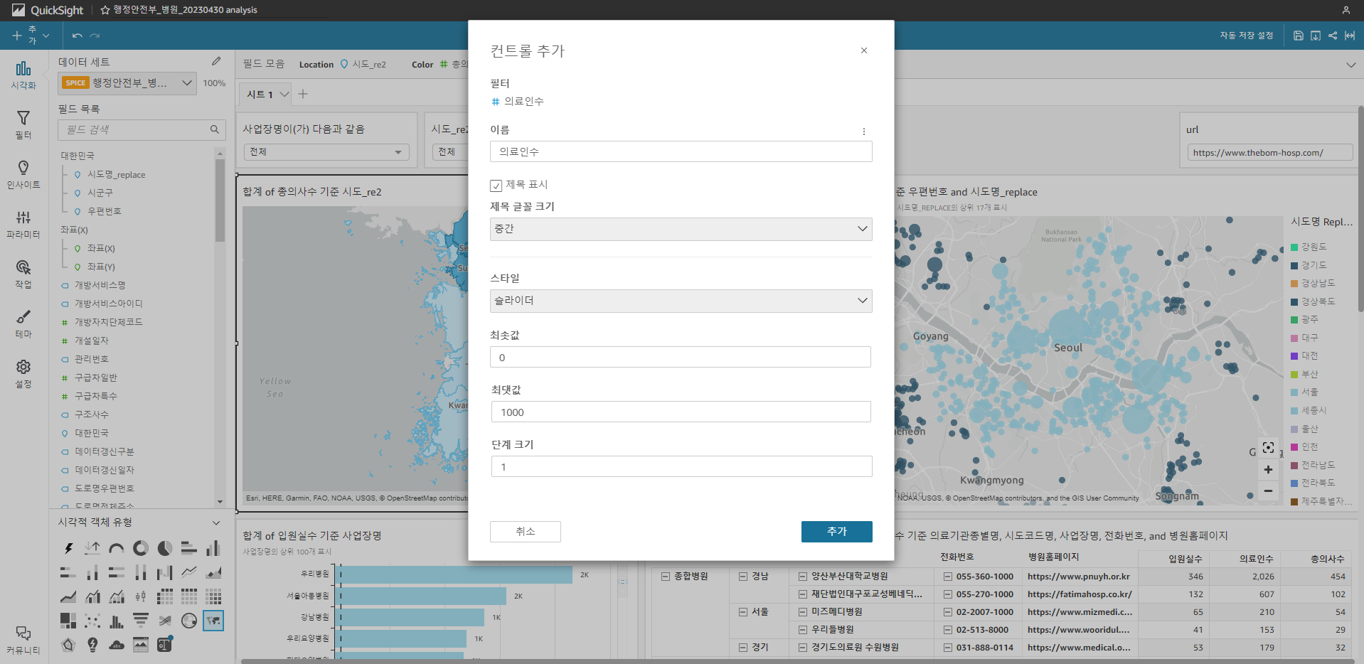
4. AWS Quick Sight 실습
AI 기반 의료 빅데이터 분석 과정
AWS Quick Sight 시각화 구성: 피벗테이블(의료인수 내림차순정렬)

Slide 43
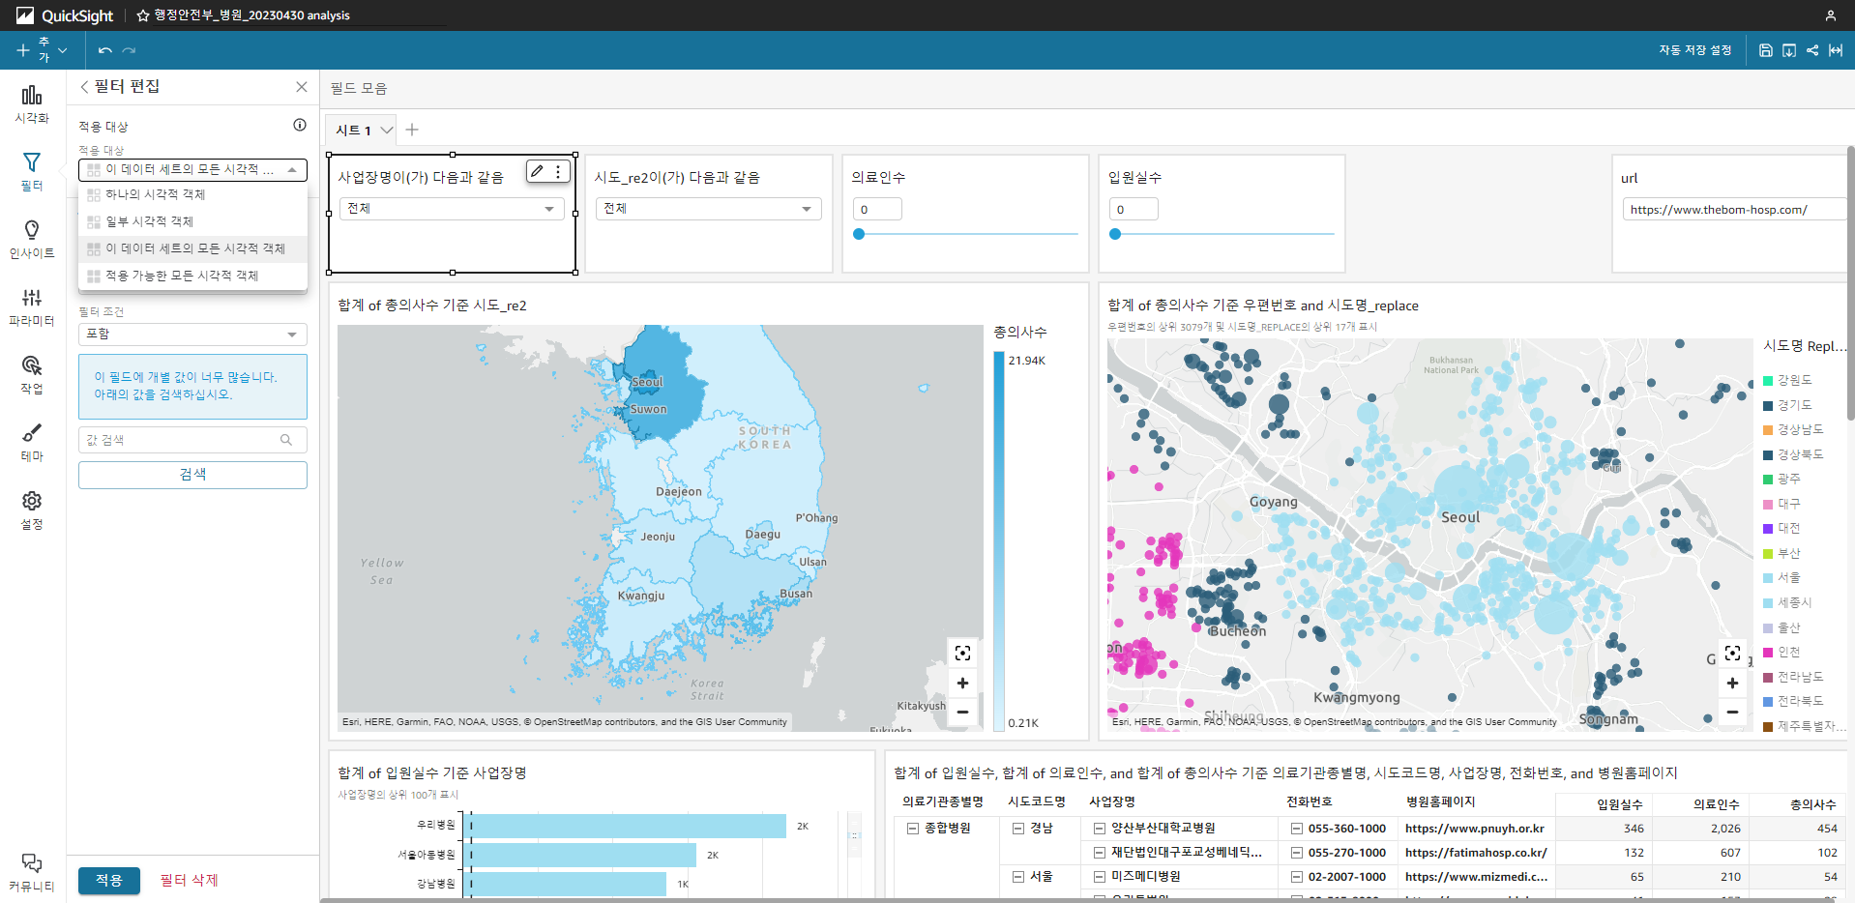
4. AWS Quick Sight 실습
AI 기반 의료 빅데이터 분석 과정
AWS Quick Sight 시각화 구성: 피벗테이블(의료인수 내림차순정렬)

Slide 44
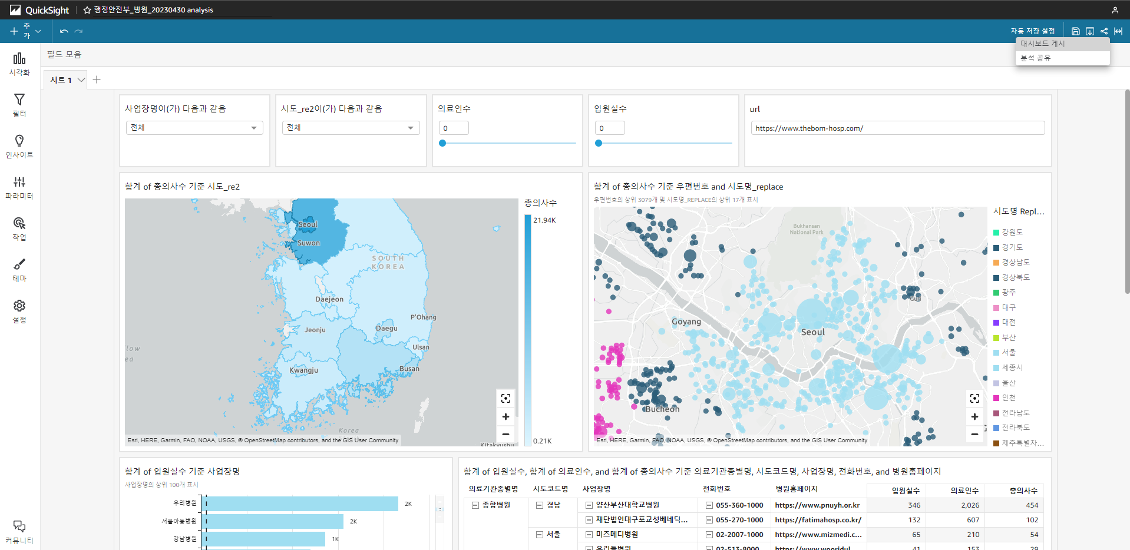
4. AWS Quick Sight 실습
AI 기반 의료 빅데이터 분석 과정
AWS Quick Sight 시각화 구성: 피벗테이블(의료인수 내림차순정렬)

Slide 45
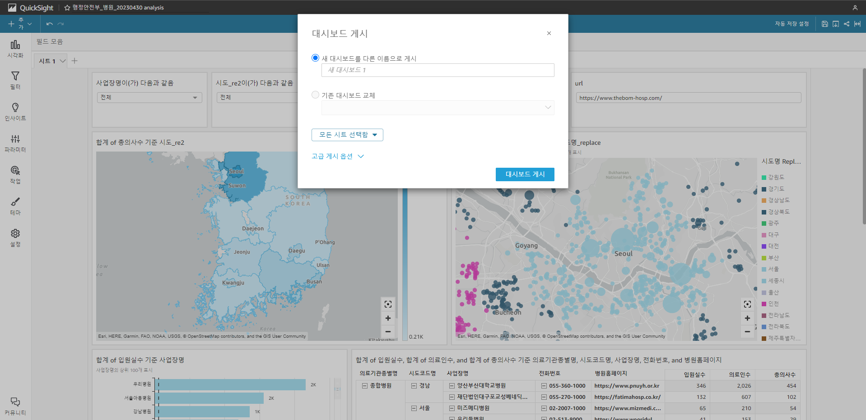
4. AWS Quick Sight 실습
AI 기반 의료 빅데이터 분석 과정
AWS Quick Sight 시각화 구성: 피벗테이블(의료인수 내림차순정렬)

Slide 46
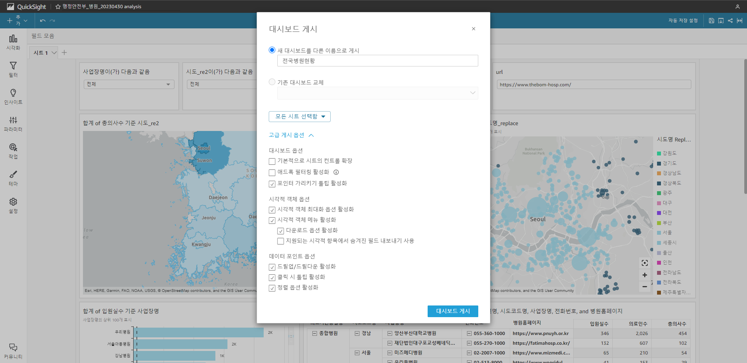
4. AWS Quick Sight 실습
AI 기반 의료 빅데이터 분석 과정
AWS Quick Sight 시각화 구성: 피벗테이블(의료인수 내림차순정렬)

Slide 47
4. AWS Quick Sight 실습
AI 기반 의료 빅데이터 분석 과정
AWS Quick Sight 시각화 구성: 피벗테이블(의료인수 내림차순정렬)

Slide 48
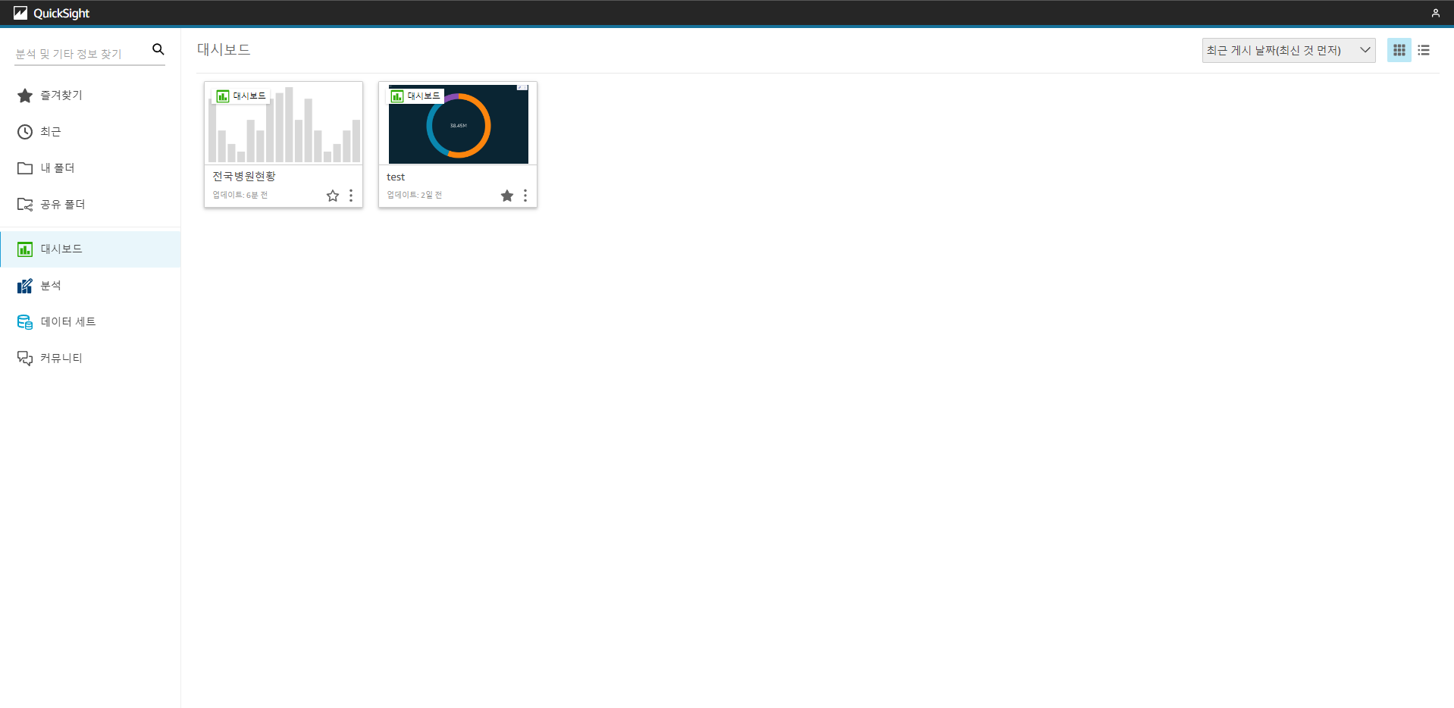
4. AWS Quick Sight 실습
AI 기반 의료 빅데이터 분석 과정
AWS Quick Sight 시각화 구성: 피벗테이블(의료인수 내림차순정렬)

Slide 49
Q & A

